Slide 1
Технология изготовления крафт бумаги
Презентацию подготовила Сёмина Евфросиния Игоревна 3 класс

Slide 2
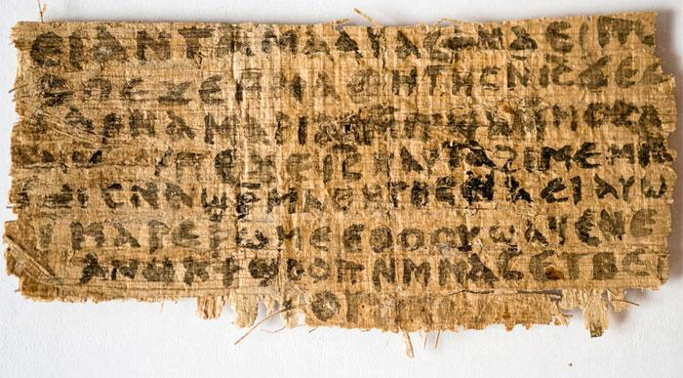
История возникновения бумаги
Изобретение бумаги можно считать основополагающим двигателем цивилизации. Из древних летописей достоверно известно, что бумагу изобрели в Китае, а тайну её изготовления жители Поднебесной хранили не одно столетие. Люди пробовали писать на дереве, его коре, листьях, коже, металлах, кости. «Классическая» бумага, с проклейкой в массе, создана Цай Лунем в 105 году н. э.
После изобретения Цай Луня процесс производства бумаги стал быстро совершенствоваться. Для повышения прочности стали добавлять крахмал, клей, естественные красители и т. д.
В начале VII века способ изготовления бумаги становится известным в Корее и Японии. А ещё через 150 лет через военнопленных попадает к арабам.
В VI—VIII веках производство бумаги осуществлялось в Средней Азии, Корее, Японии и других странах Азии. В XI—XII веках бумага появилась в Европе, где вскоре заменила животный пергамент. С XV—XVI веков, в связи с введением книгопечатания, производство бумаги быстро растёт. Бумага изготовлялась весьма примитивно — ручным размолом массы деревянными молотками в ступе и вычёрпыванием формами с сетчатым дном.

Slide 3
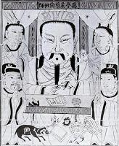
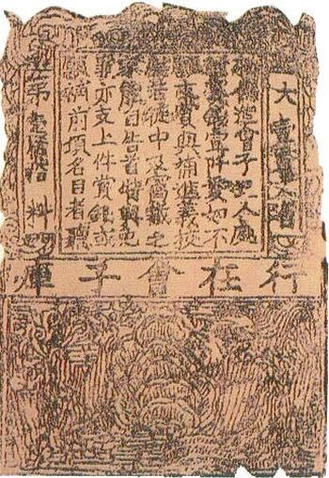
Технология, созданная Цай Лунем
Технология предложенная Цай Лунем заключалась в следующем – необходимо было растолочь волокна шелковицы, древесную золу, тряпки и пеньку. Затем всё это смешать с водой, получившуюся массу выложить на форму (деревянная рама и сито из бамбука). После сушки на солнце, эту массу необходимо было разгладить с помощью камней. В результате получились прочные листы бумаги пригодной для письма.

Slide 4
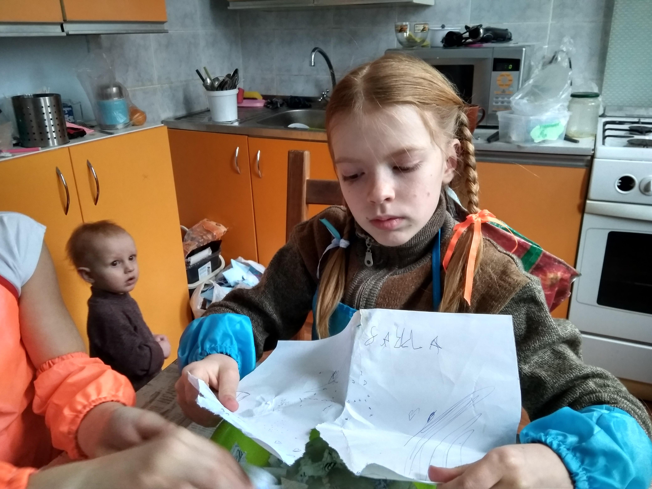
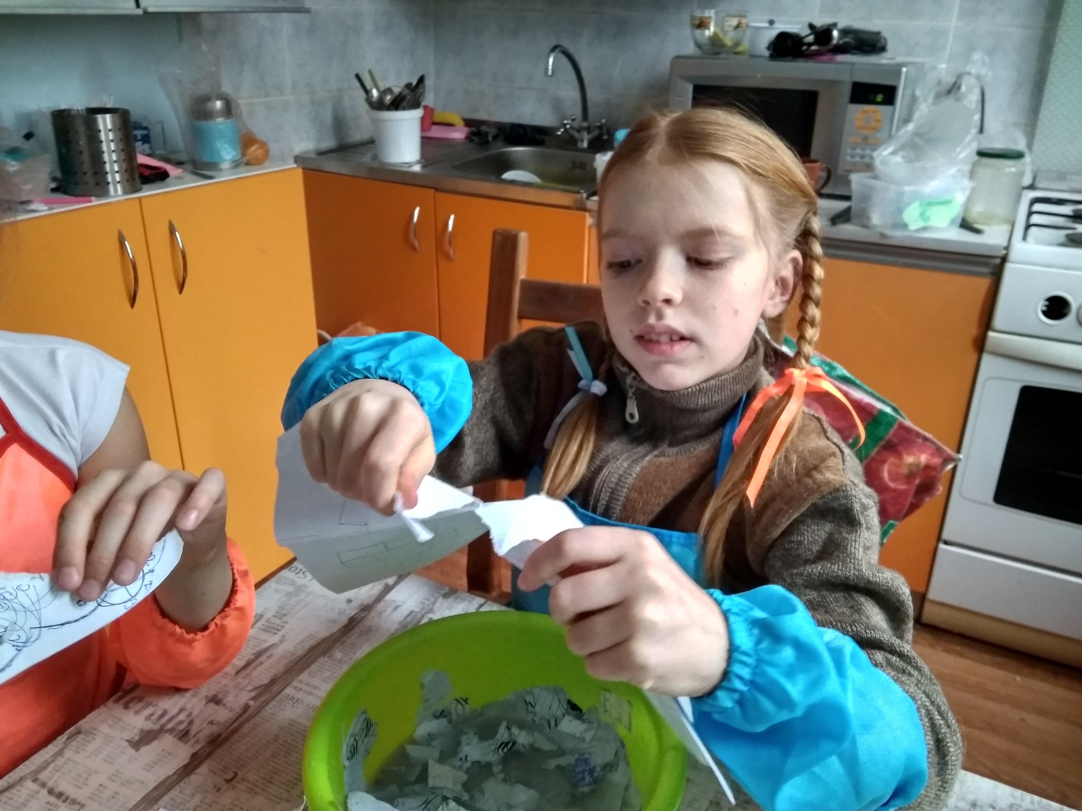
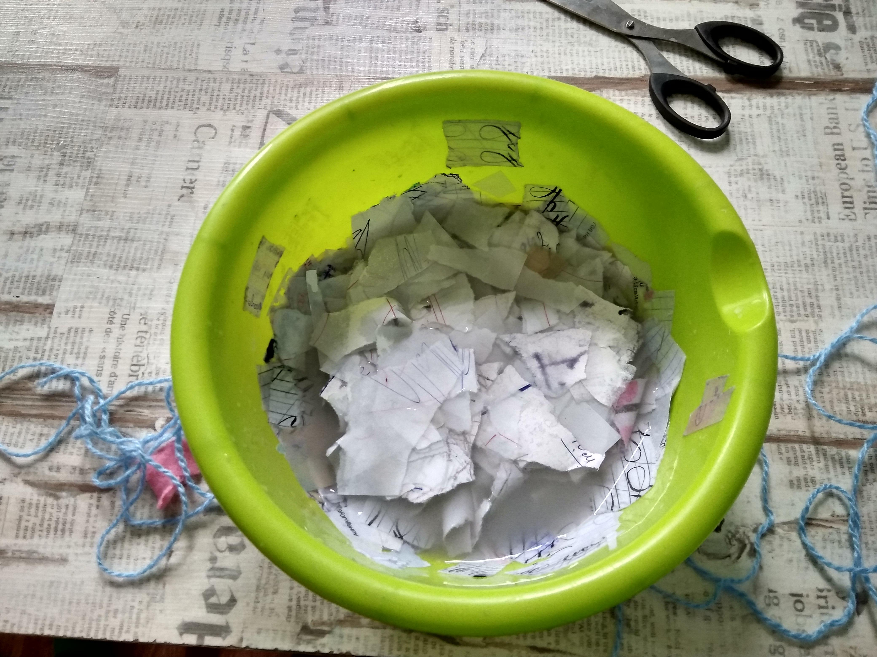
Наше творчество в изобретении бумаги
Для начала мы взяли чашу, в которую нарвали использованные листы бумаги. Разрывали на мелкие кусочки. Затем налили горячую воду и оставили на сутки размачиваться.

Slide 5
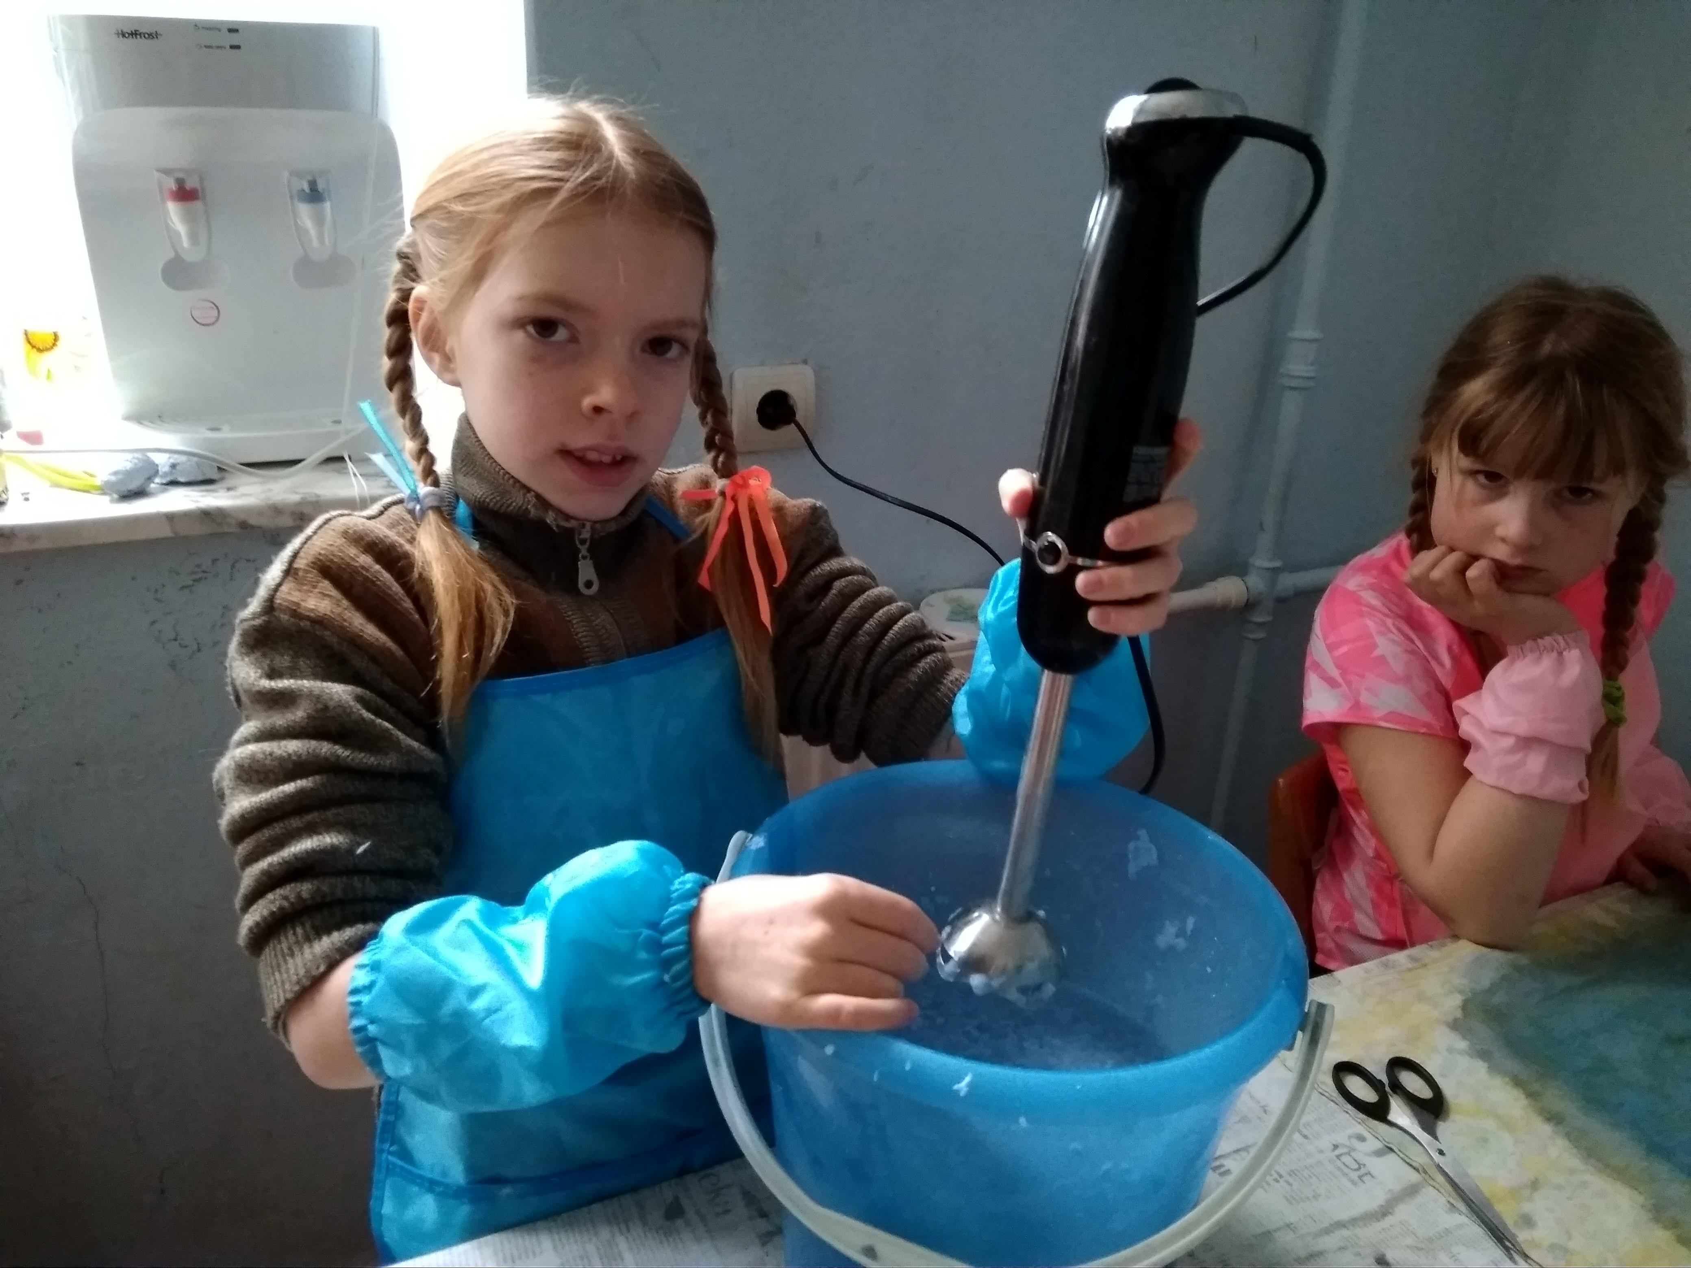
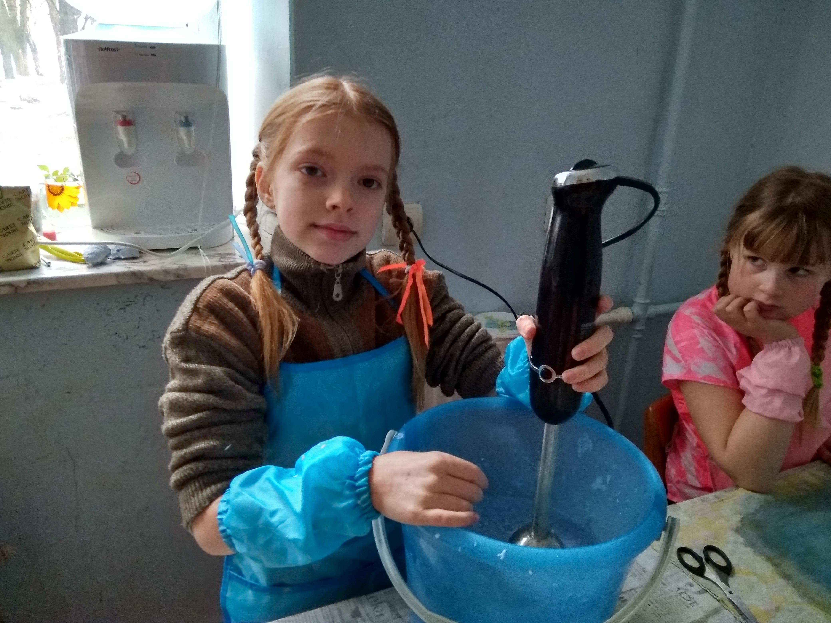
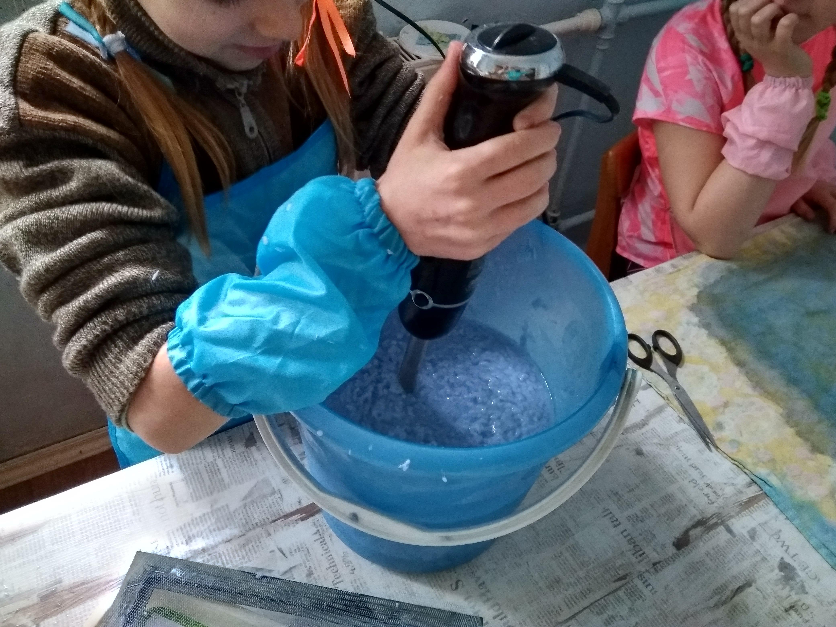
Процесс изготовления крафт бумаги
Далее перелили массу из размоченной бумаги и, при помощи блендера, измельчили до однородной массы

Slide 6
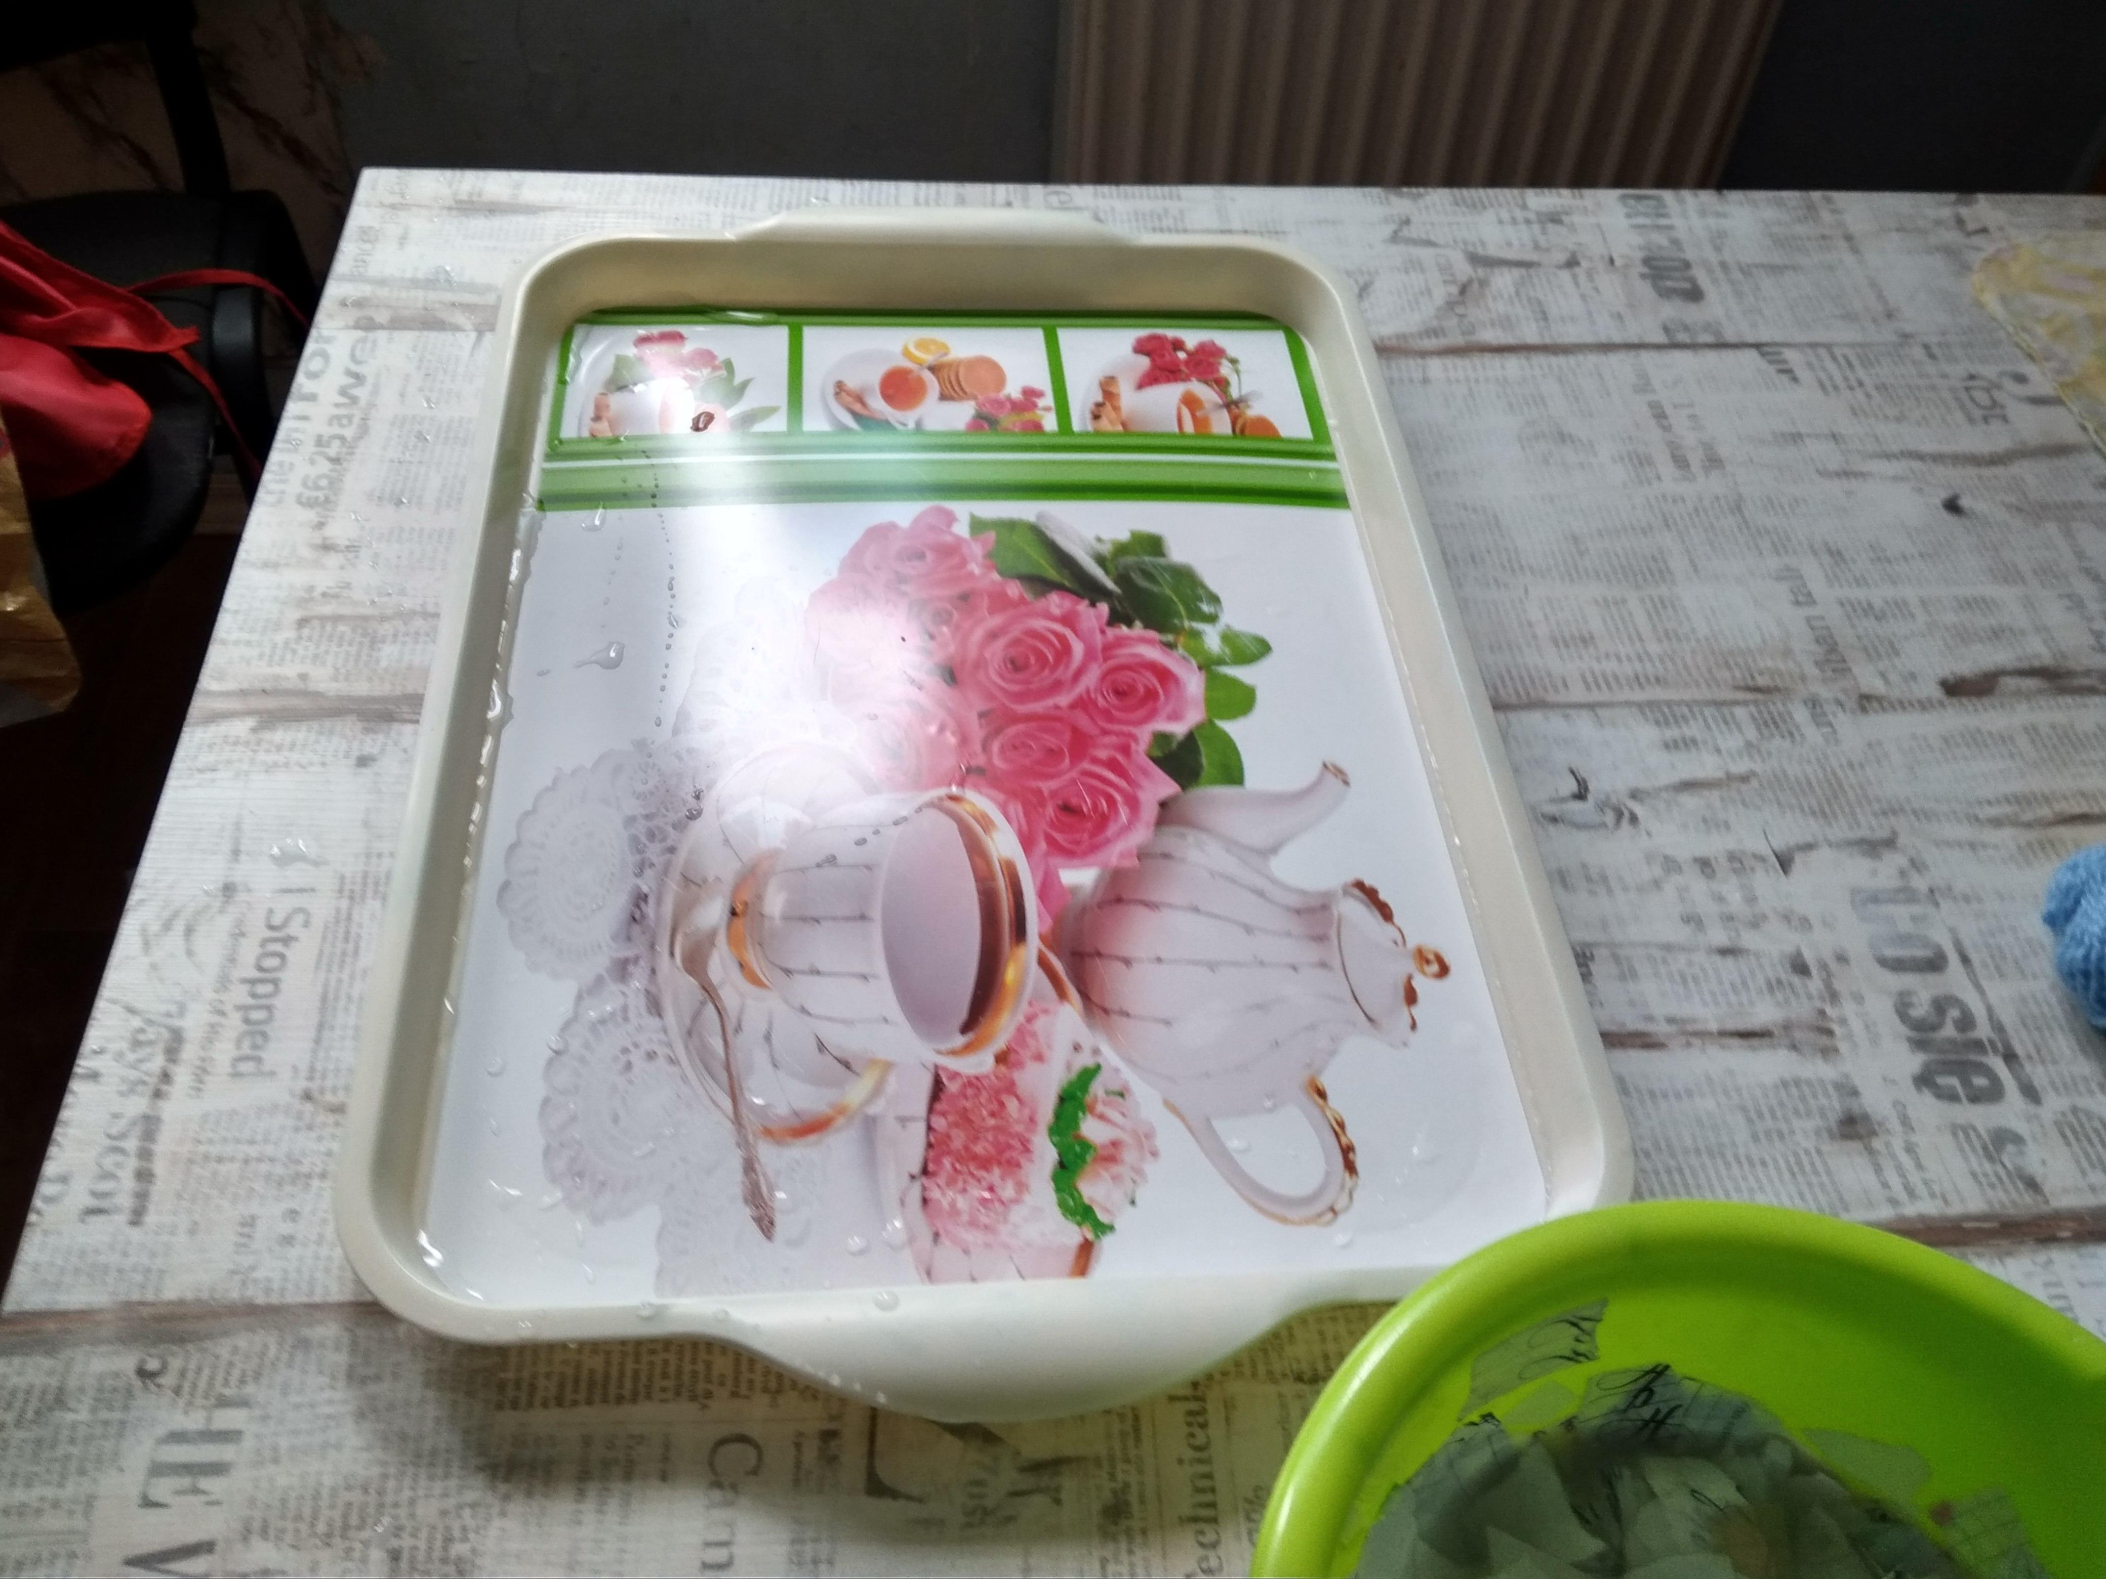
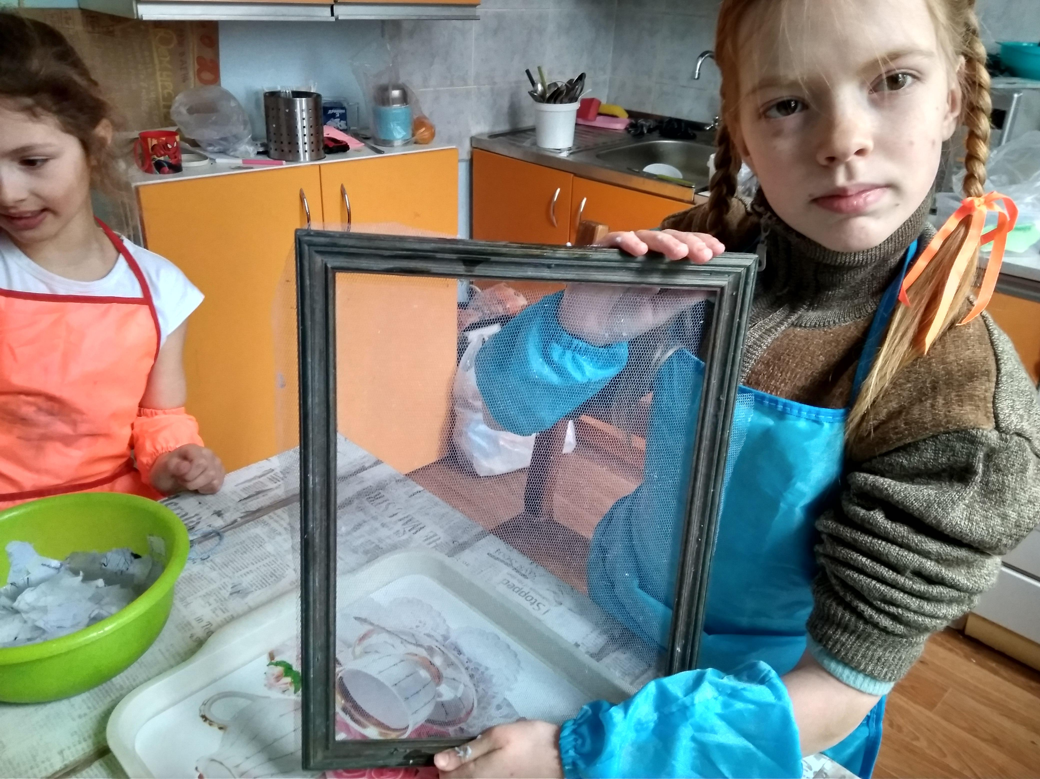
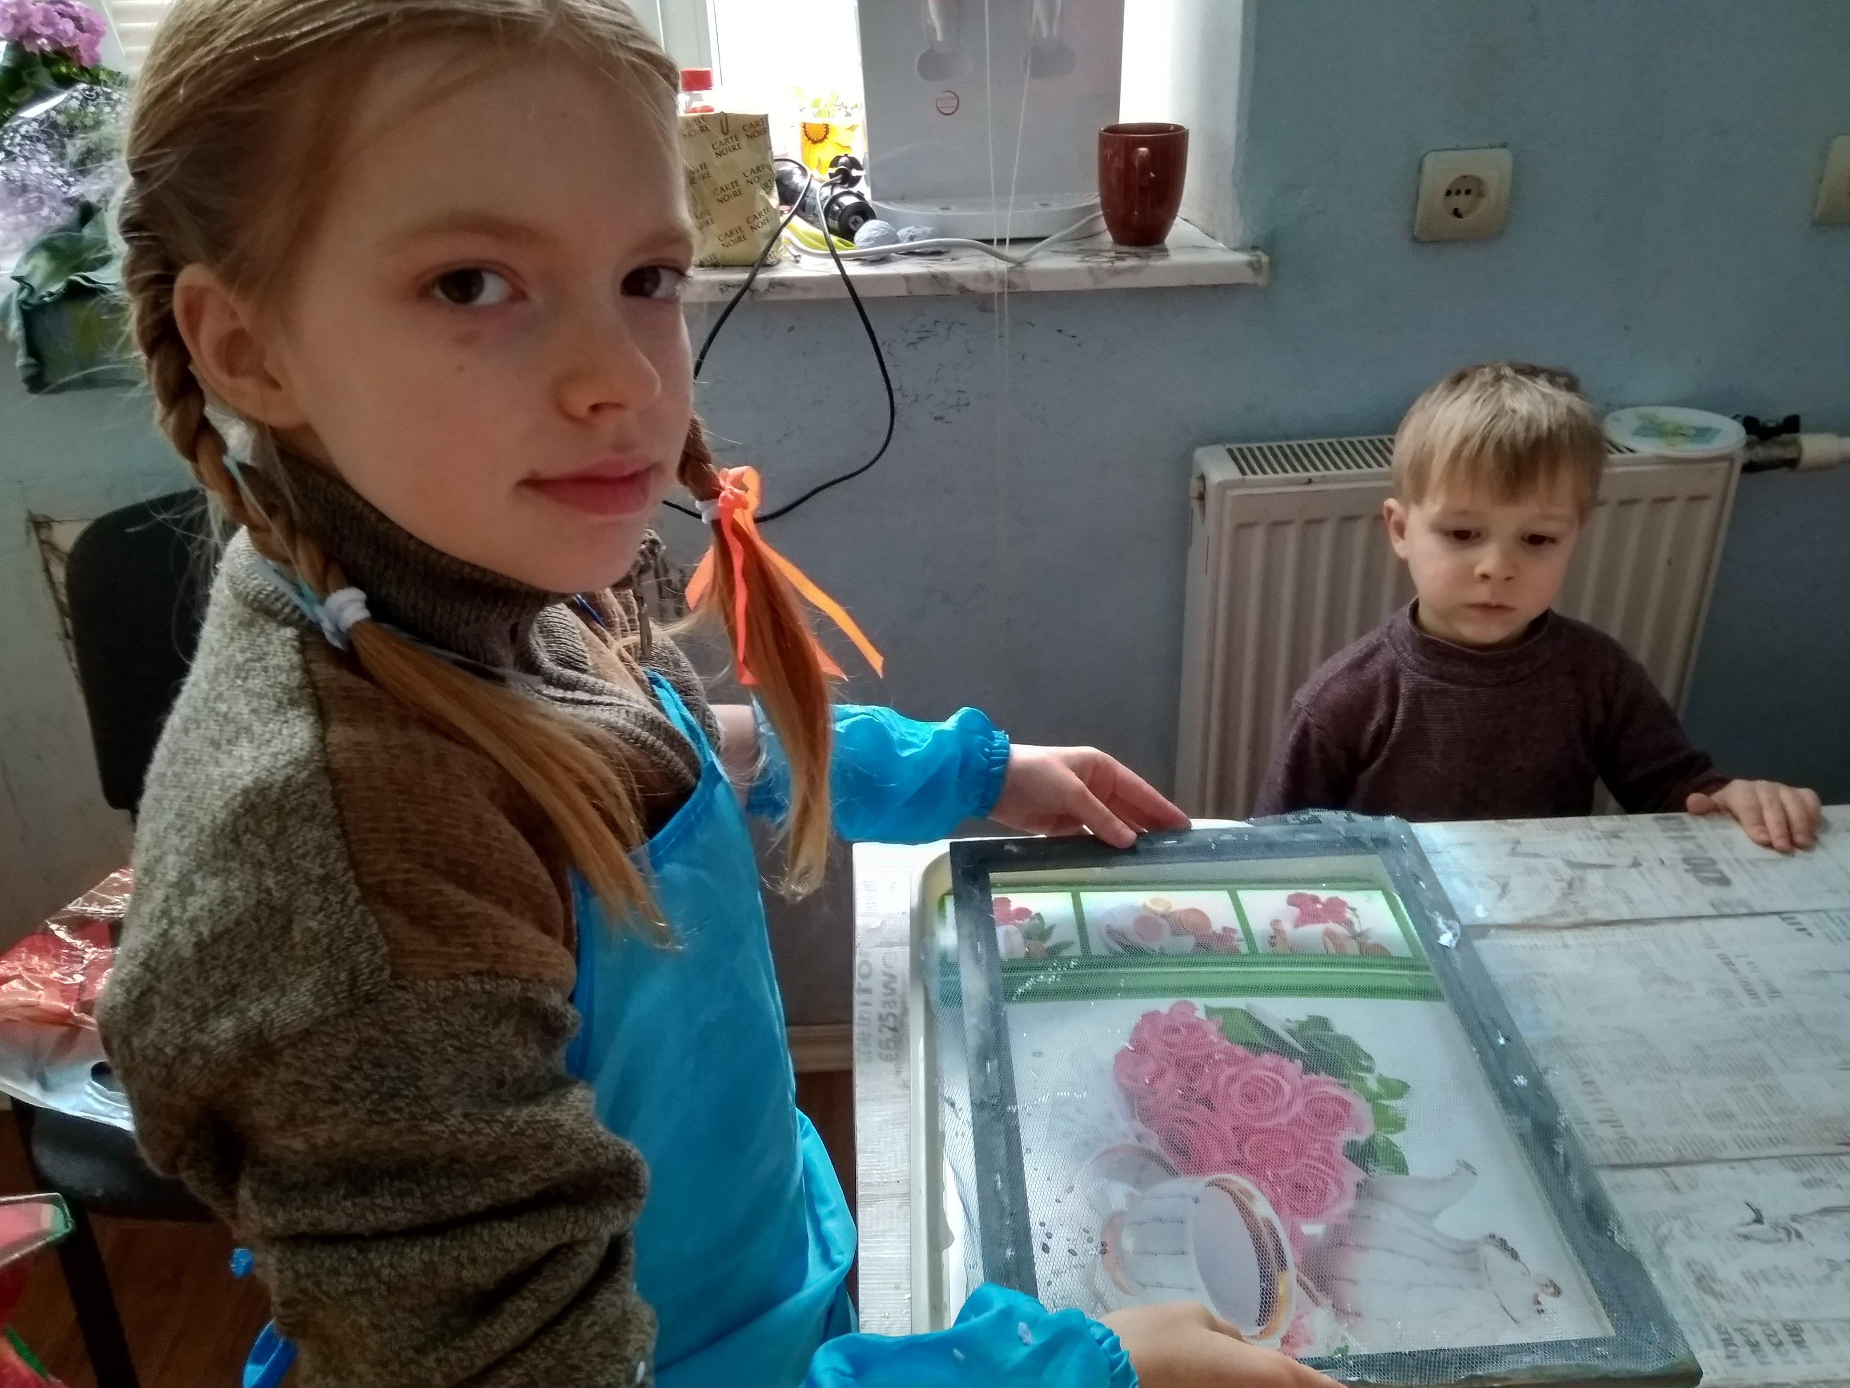
Затем взяли поднос и рамку с закреплённой сеткой. Положили рамку на поднос

Slide 7
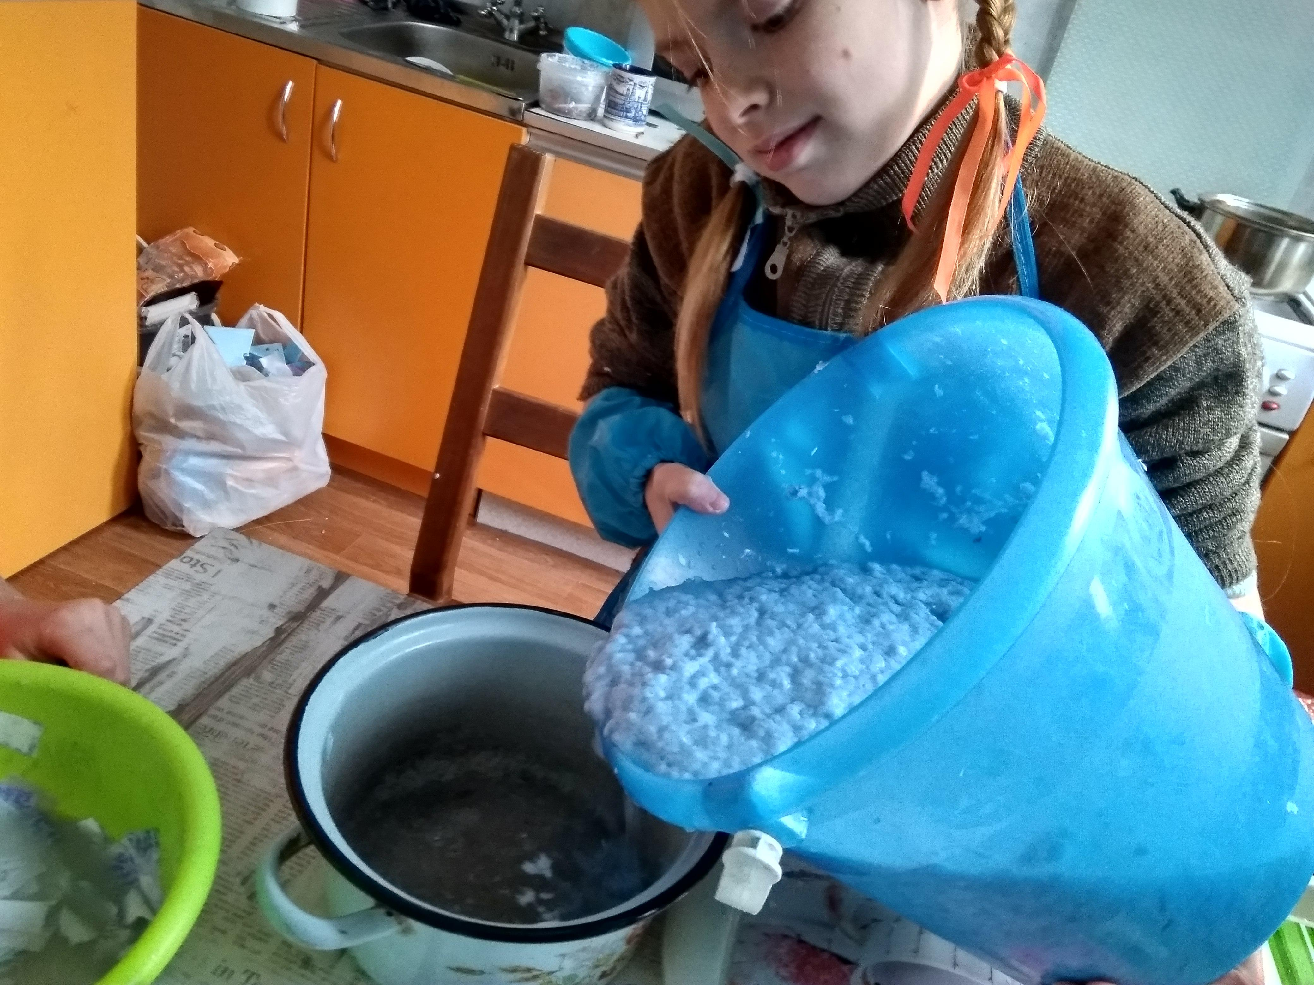
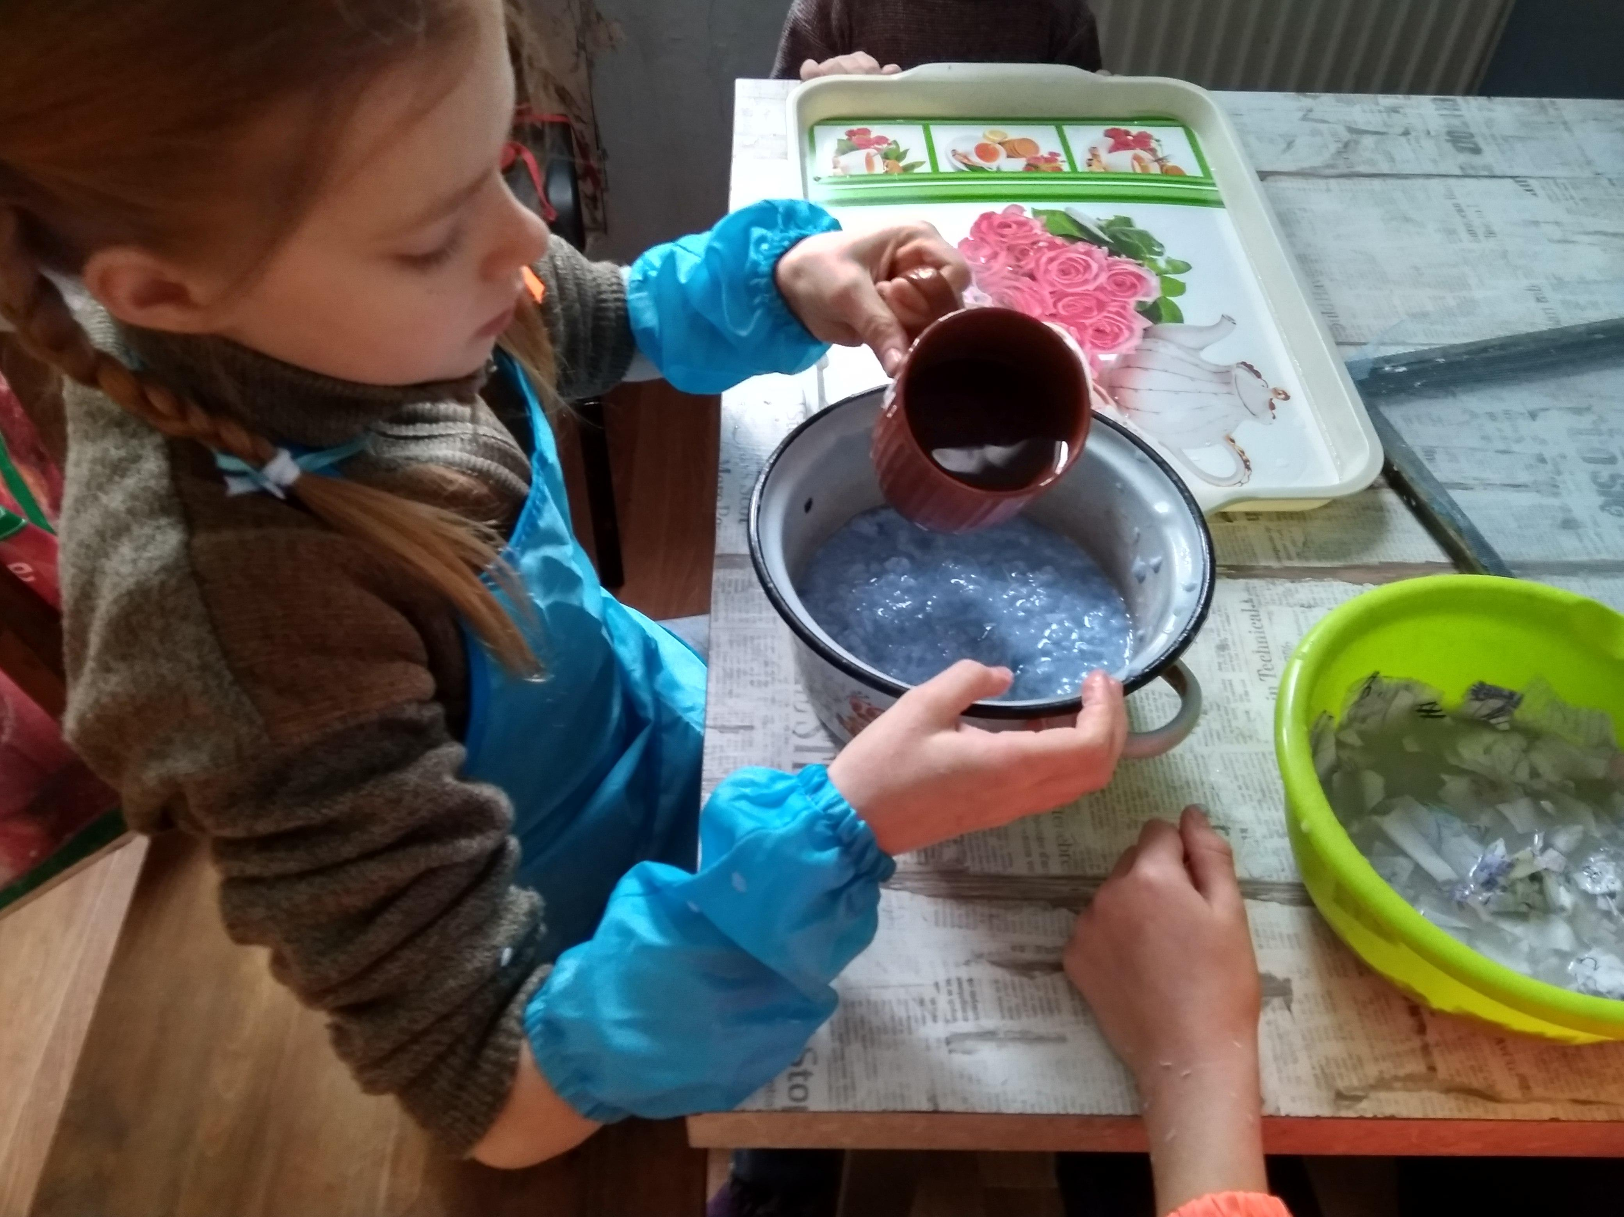
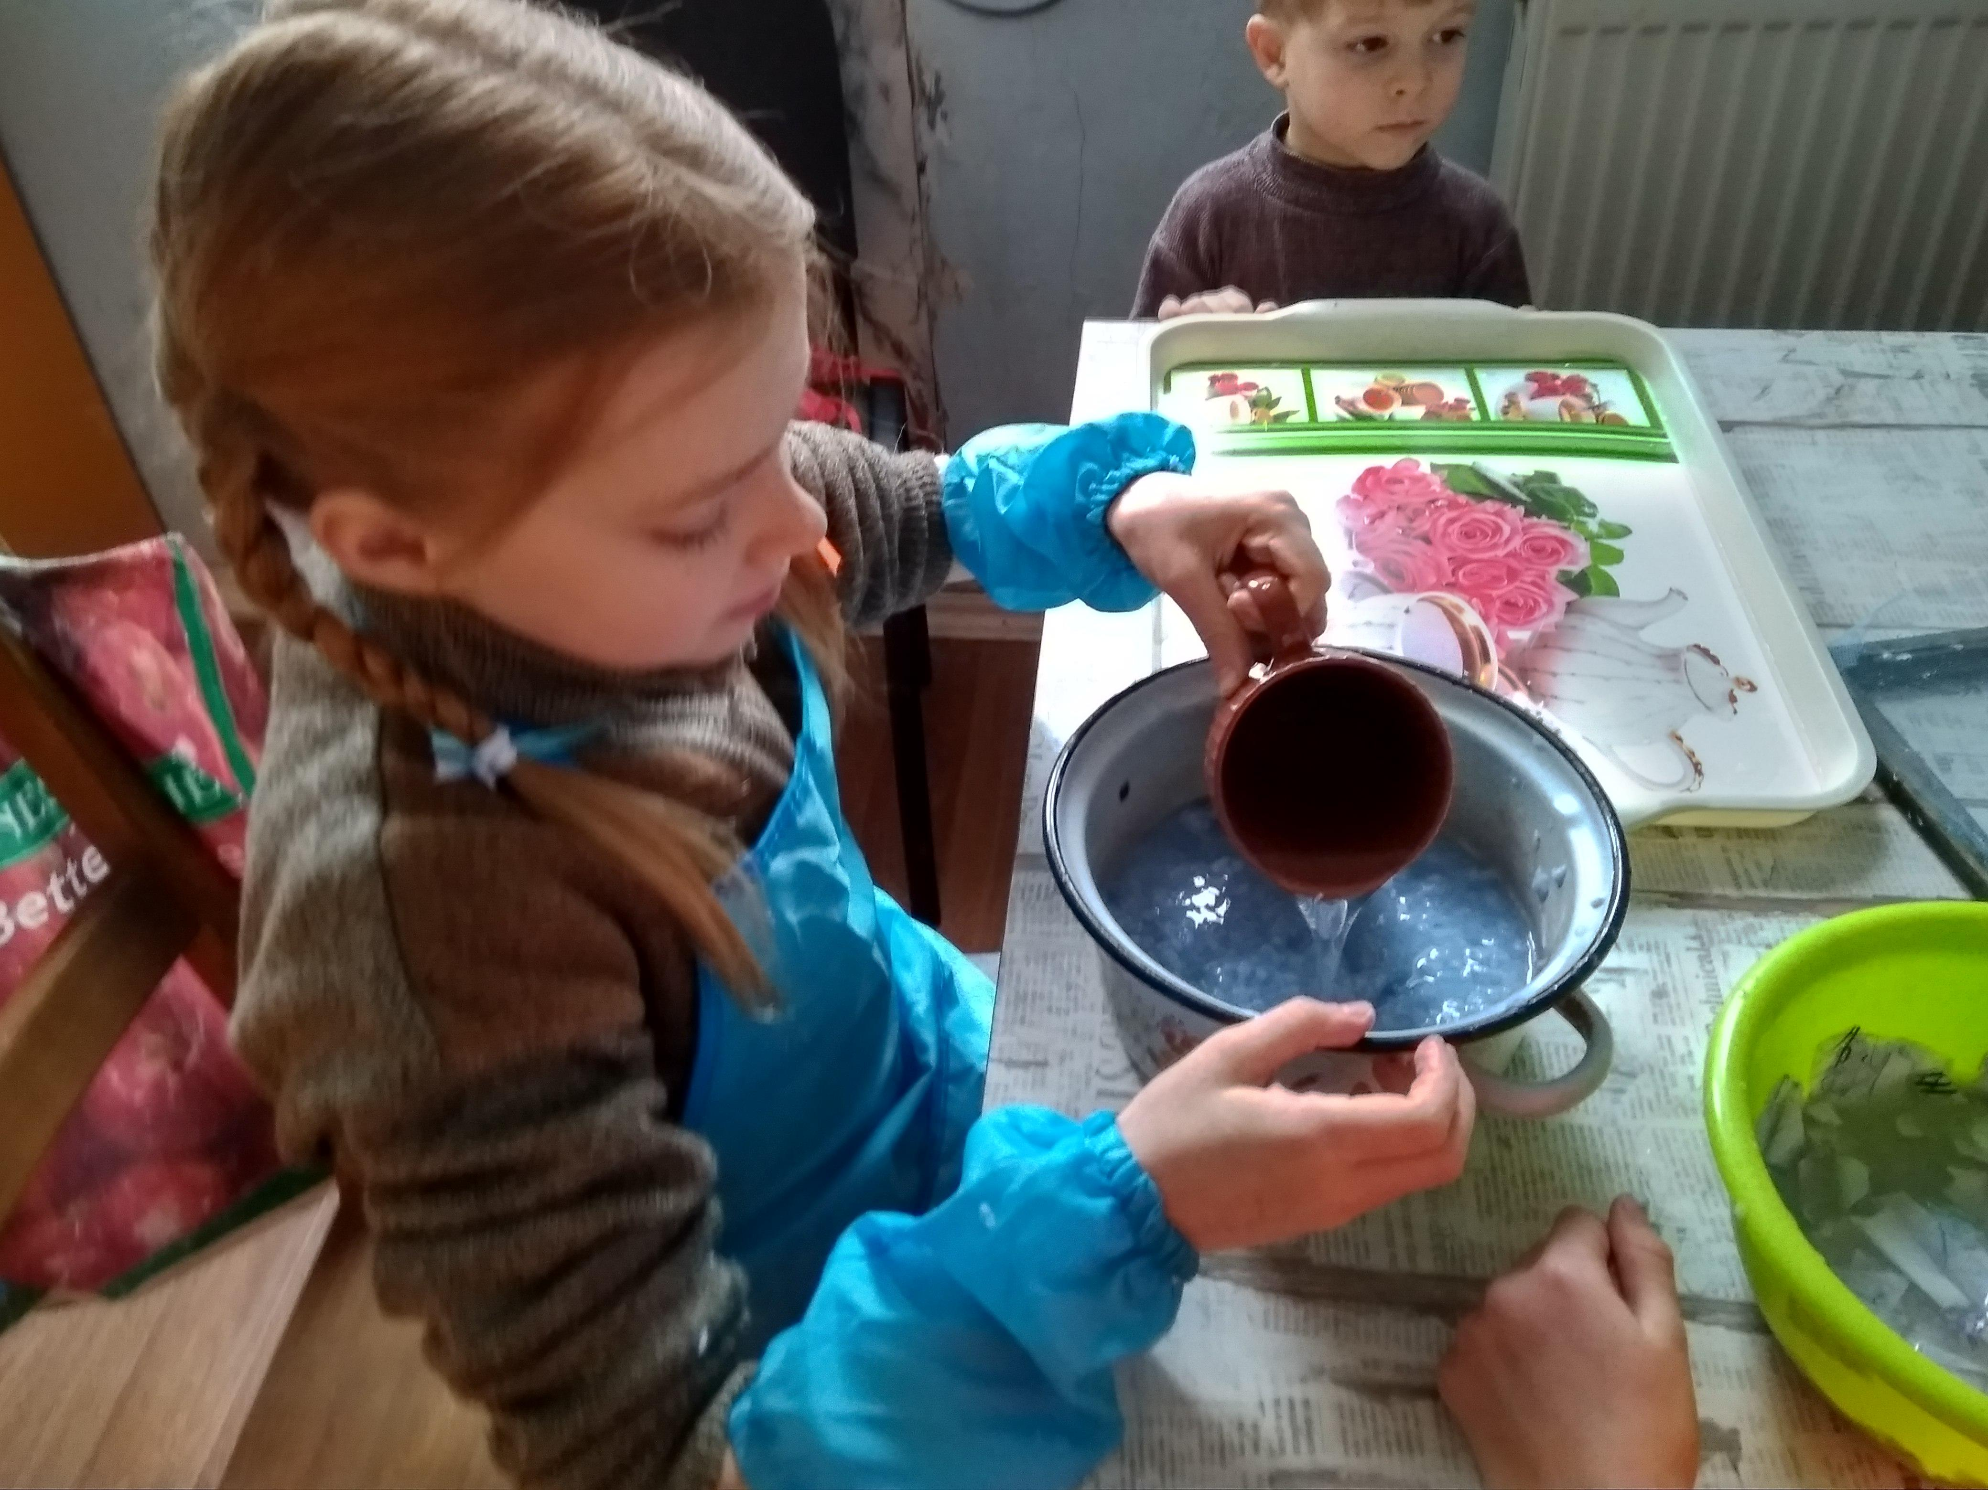
Продолжение процесса творчества
В Измельчённую массу в ведре добавили теплой воды, размещали. И, так как получилось достаточно большое количество массы, мы немного перелили в кастрюлю. Чем больше воды в бумажной массе, тем тоньше получится лист бумаги

Slide 8
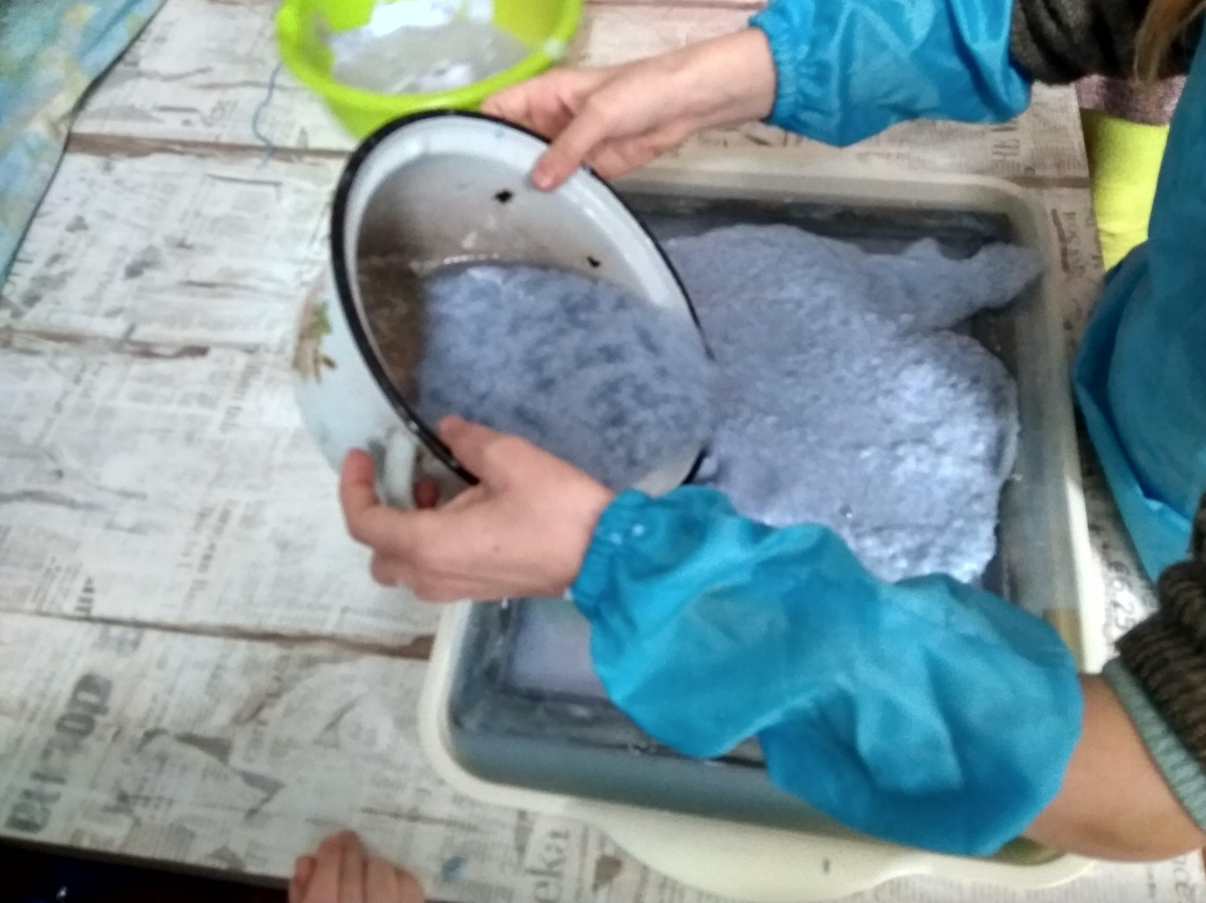
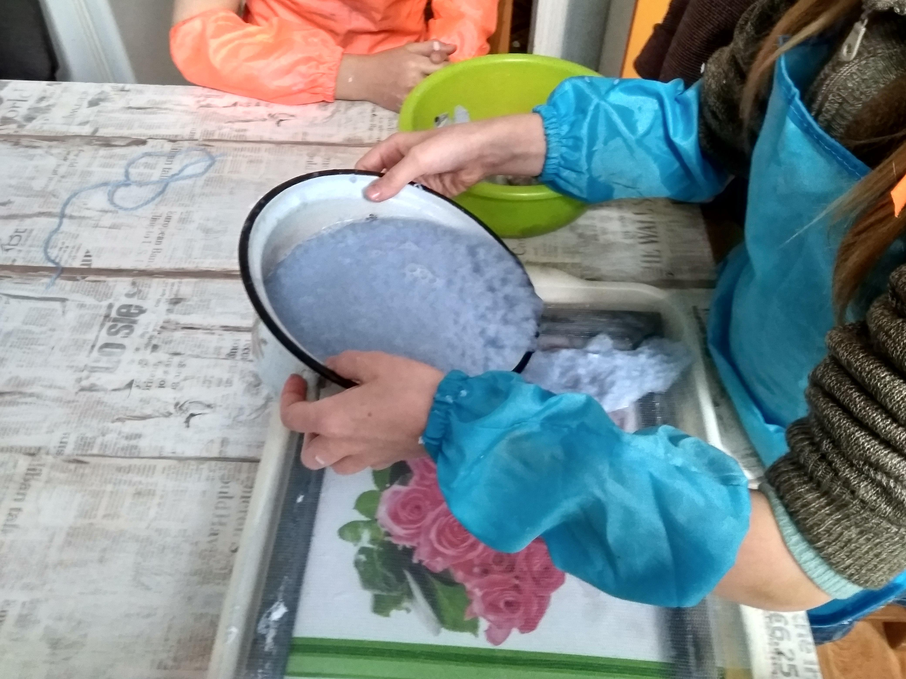
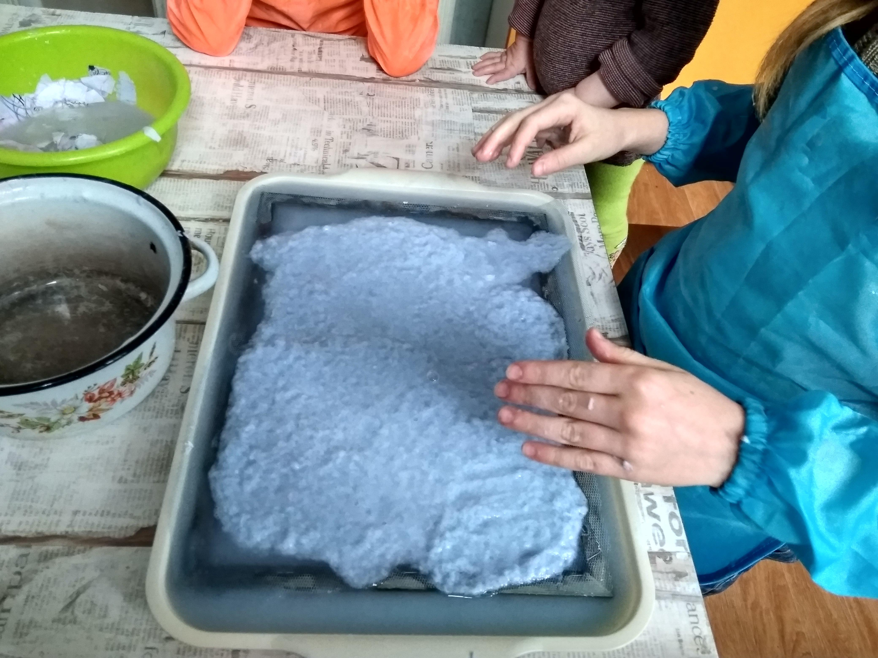
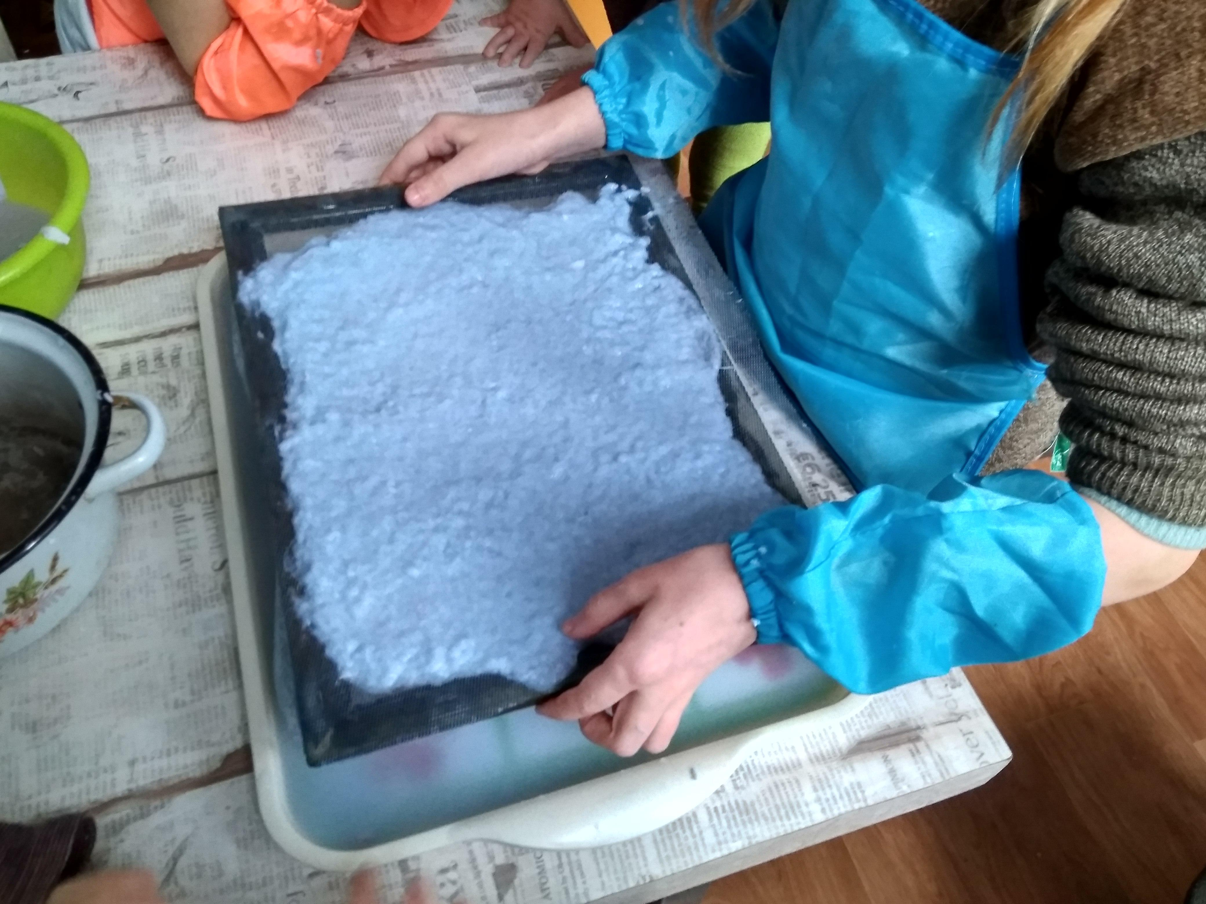
Движемся к завершению
Из кастрюли, получившуюся жижу аккуратно, равномерно разливаем на рамку. Далее рамку поднимаем с подноса и даём стечь остаткам воды

Slide 9
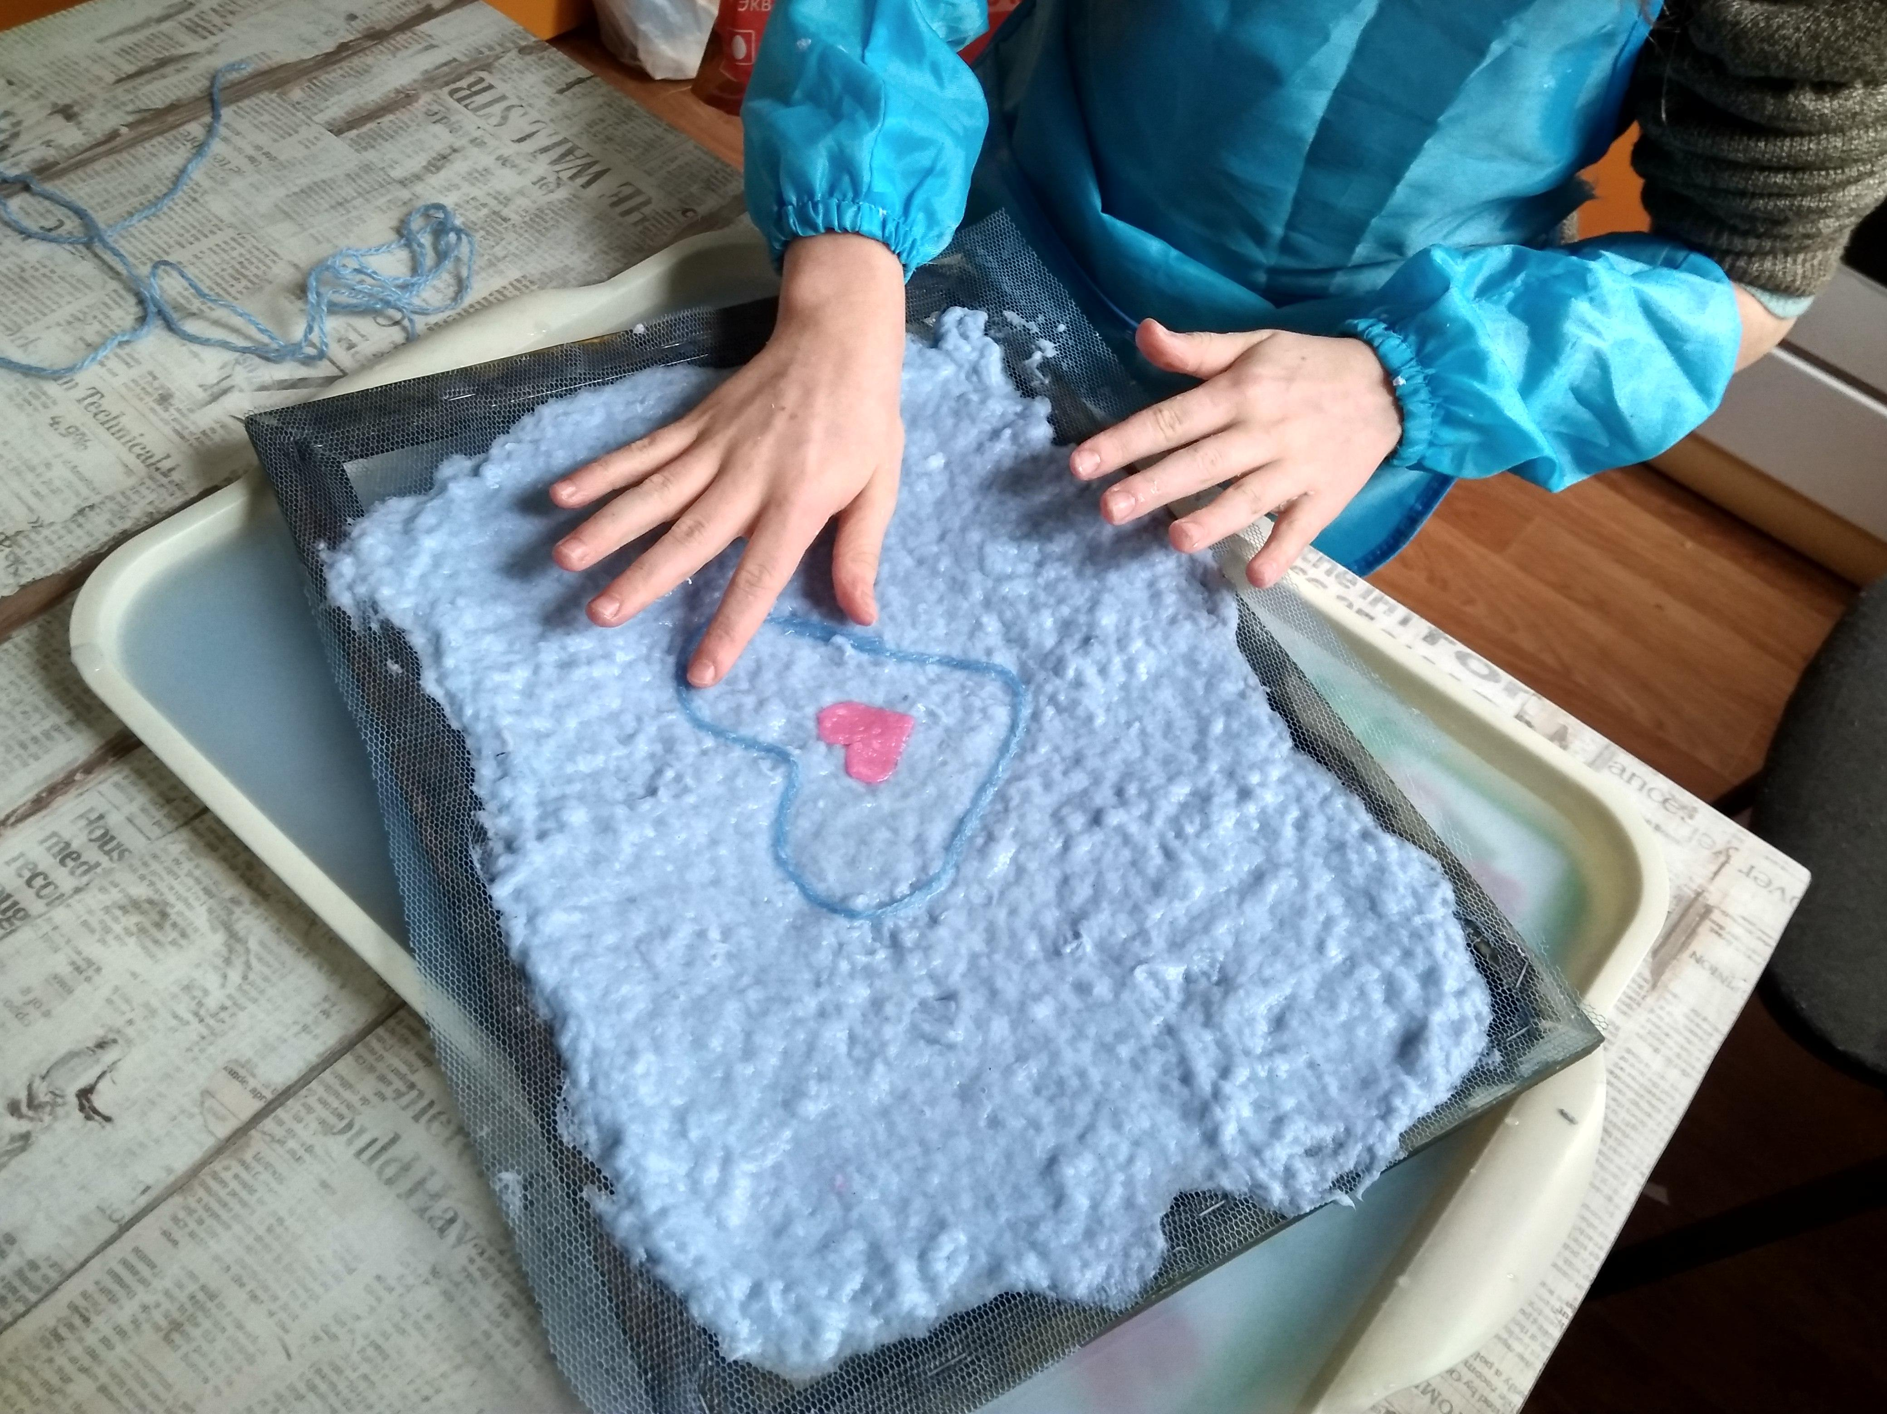
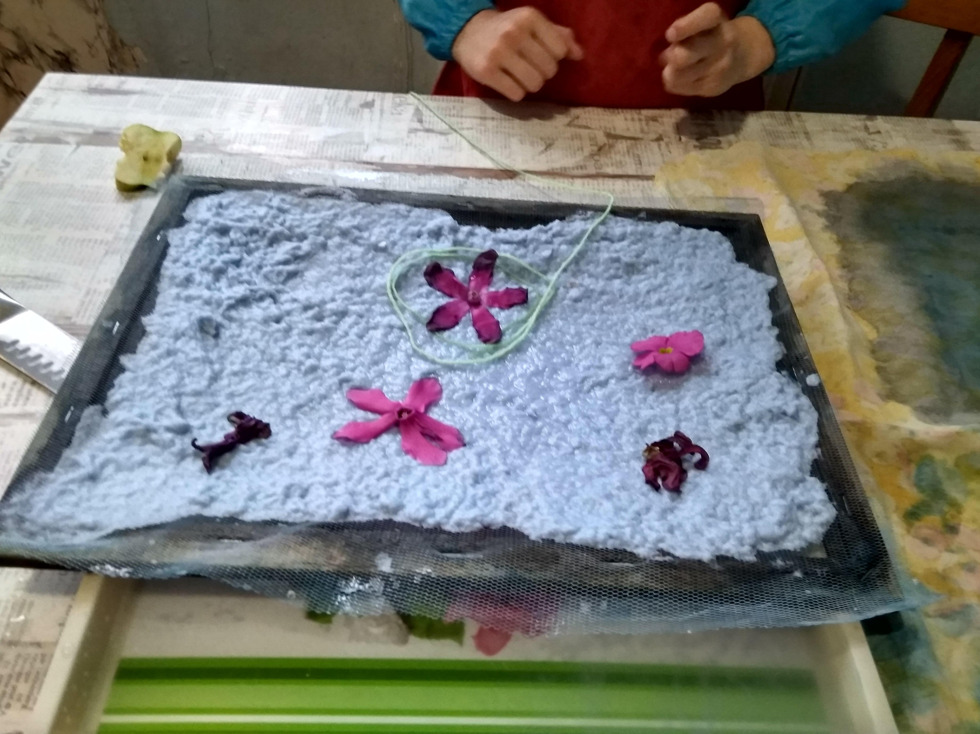
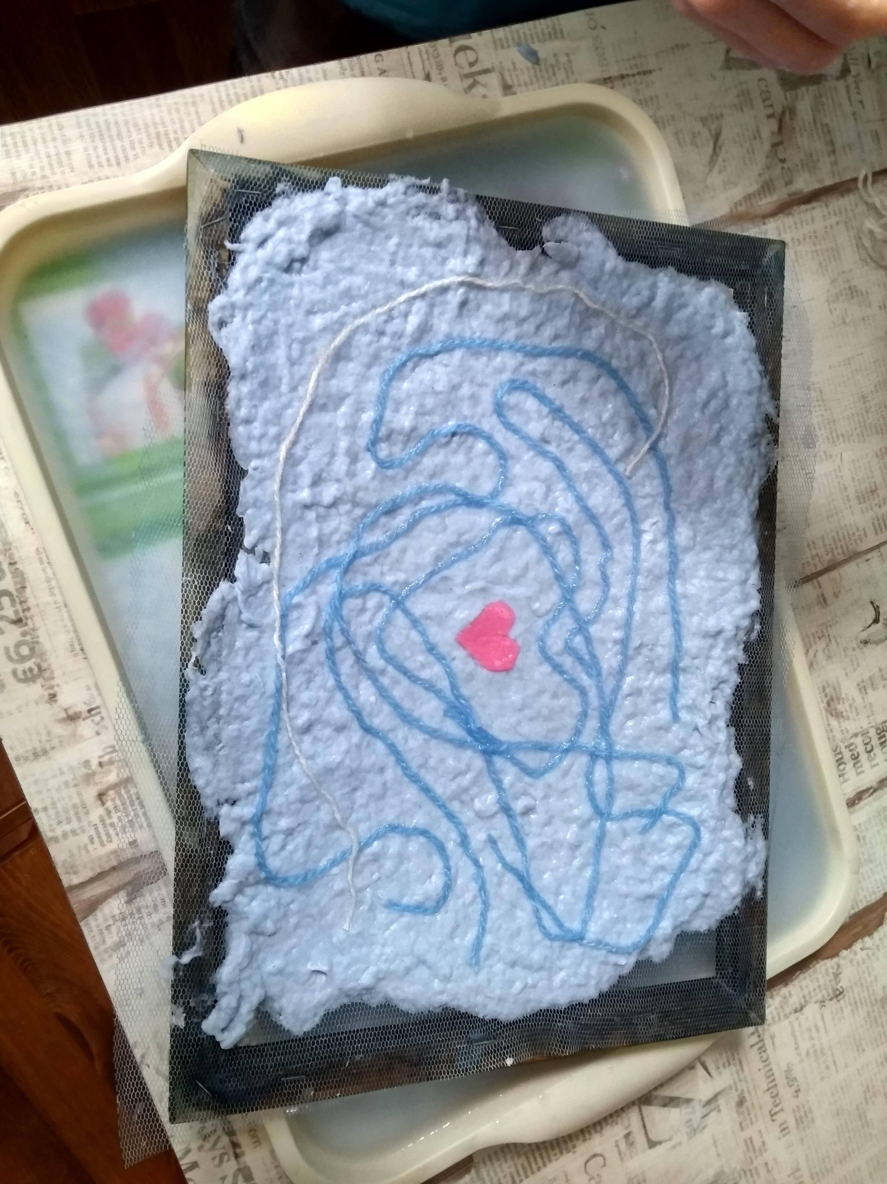
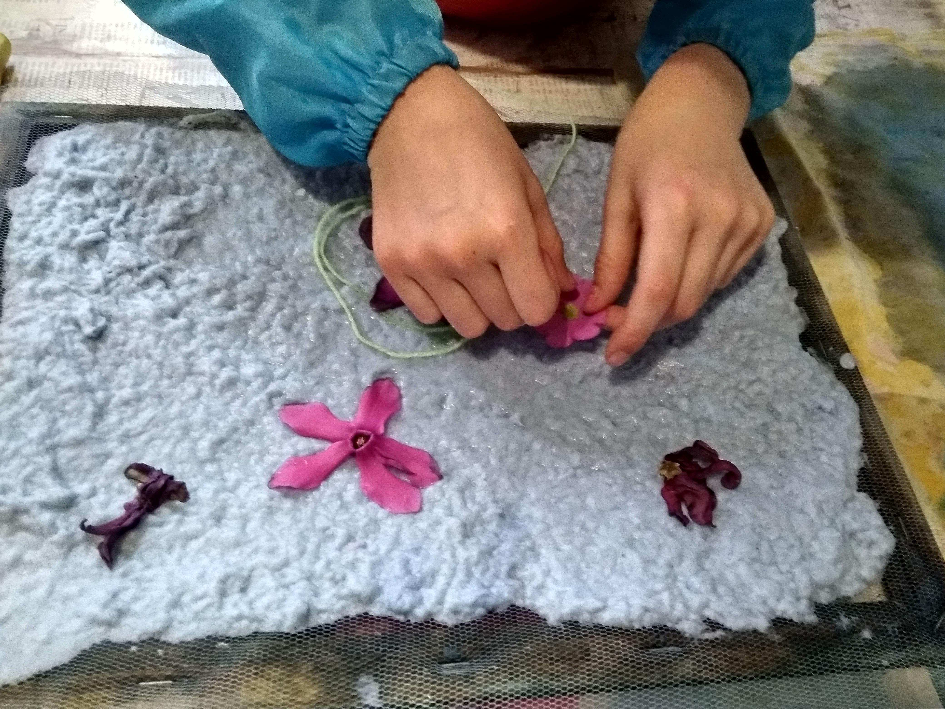
Самое приятное и увлекательное!!!
Пока бумага стекает, мы начинаем ее украшать любыми мягкими подручными материалами: разноцветными нитками, сухоцветами, кусочками ткани, блёстками…

Slide 10
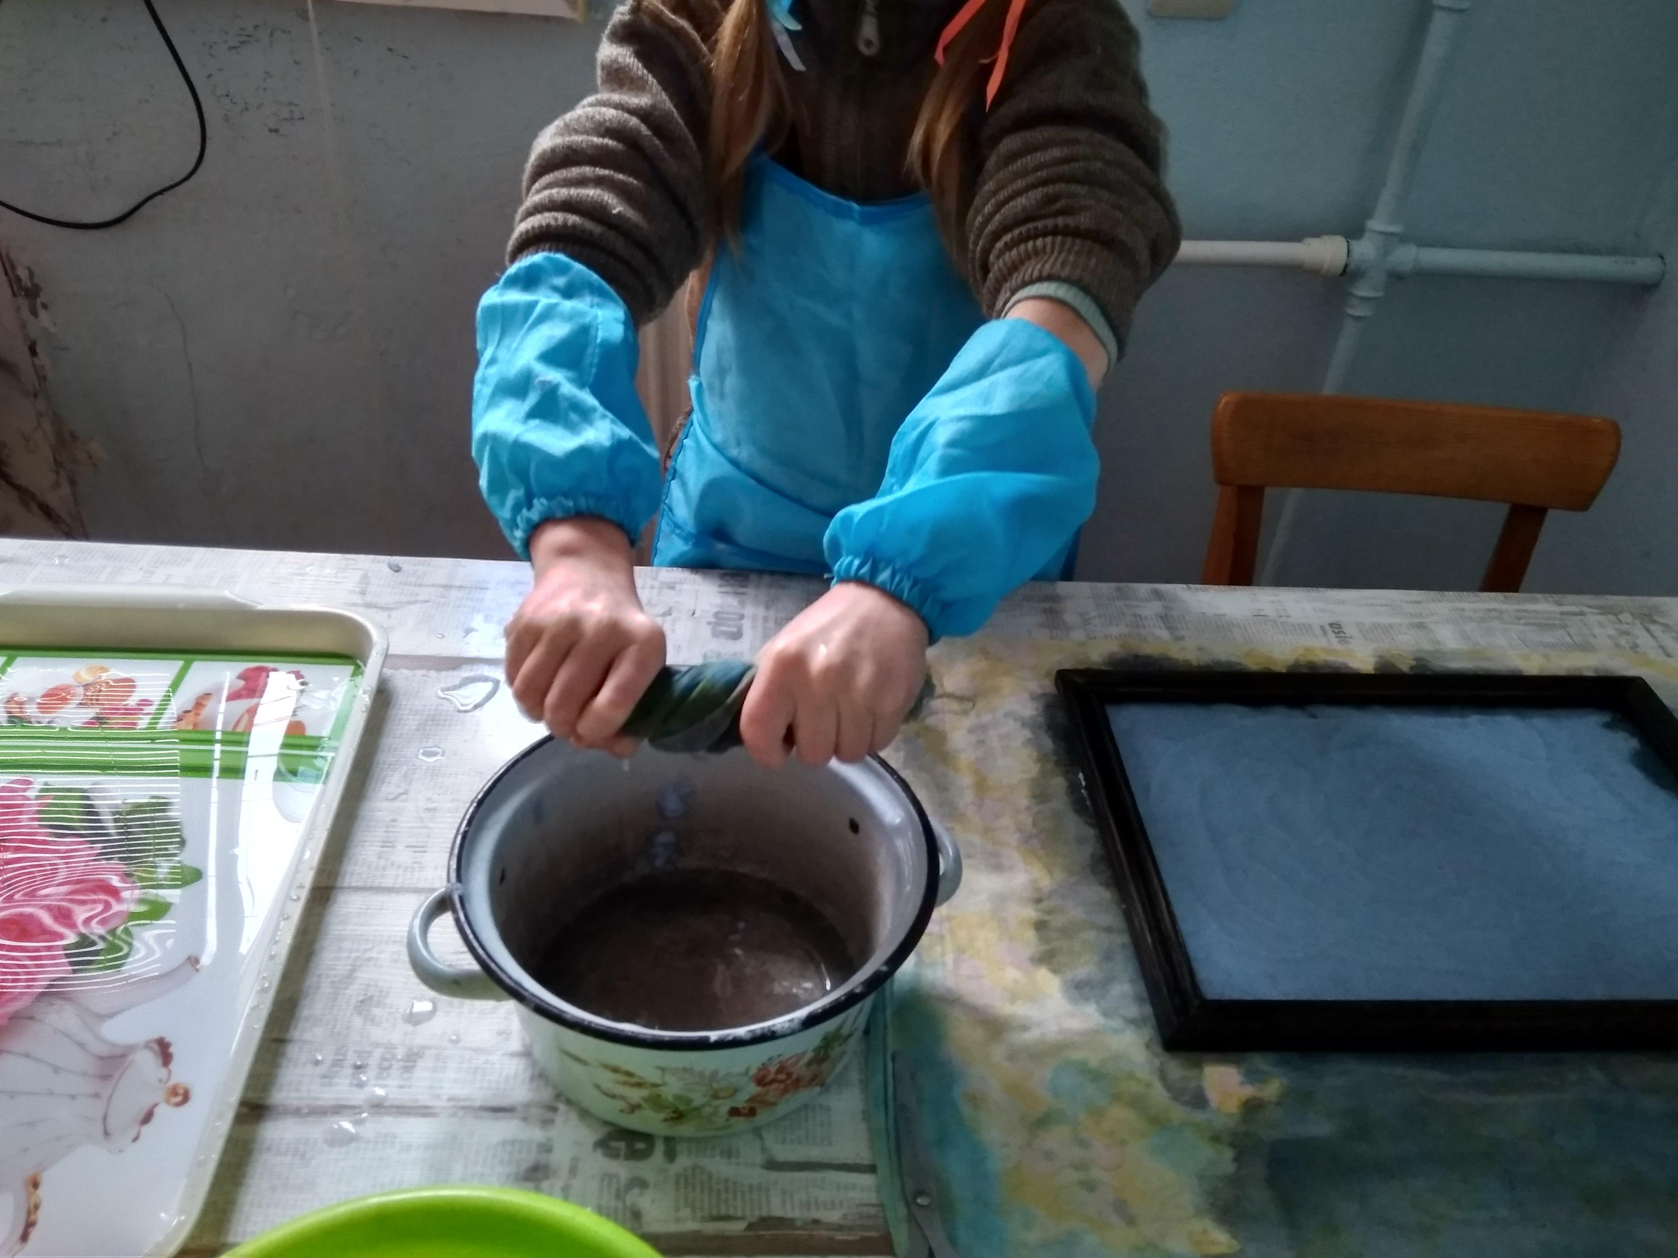
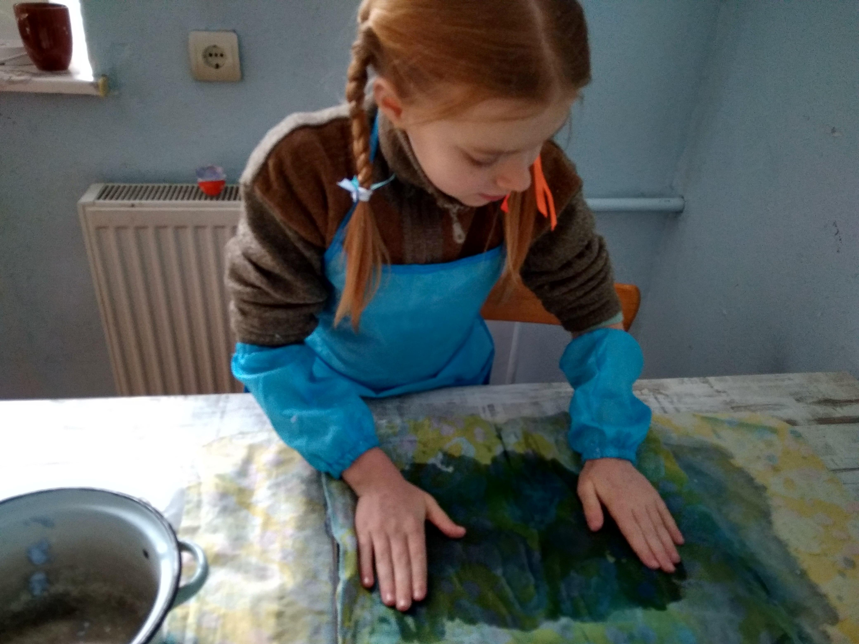
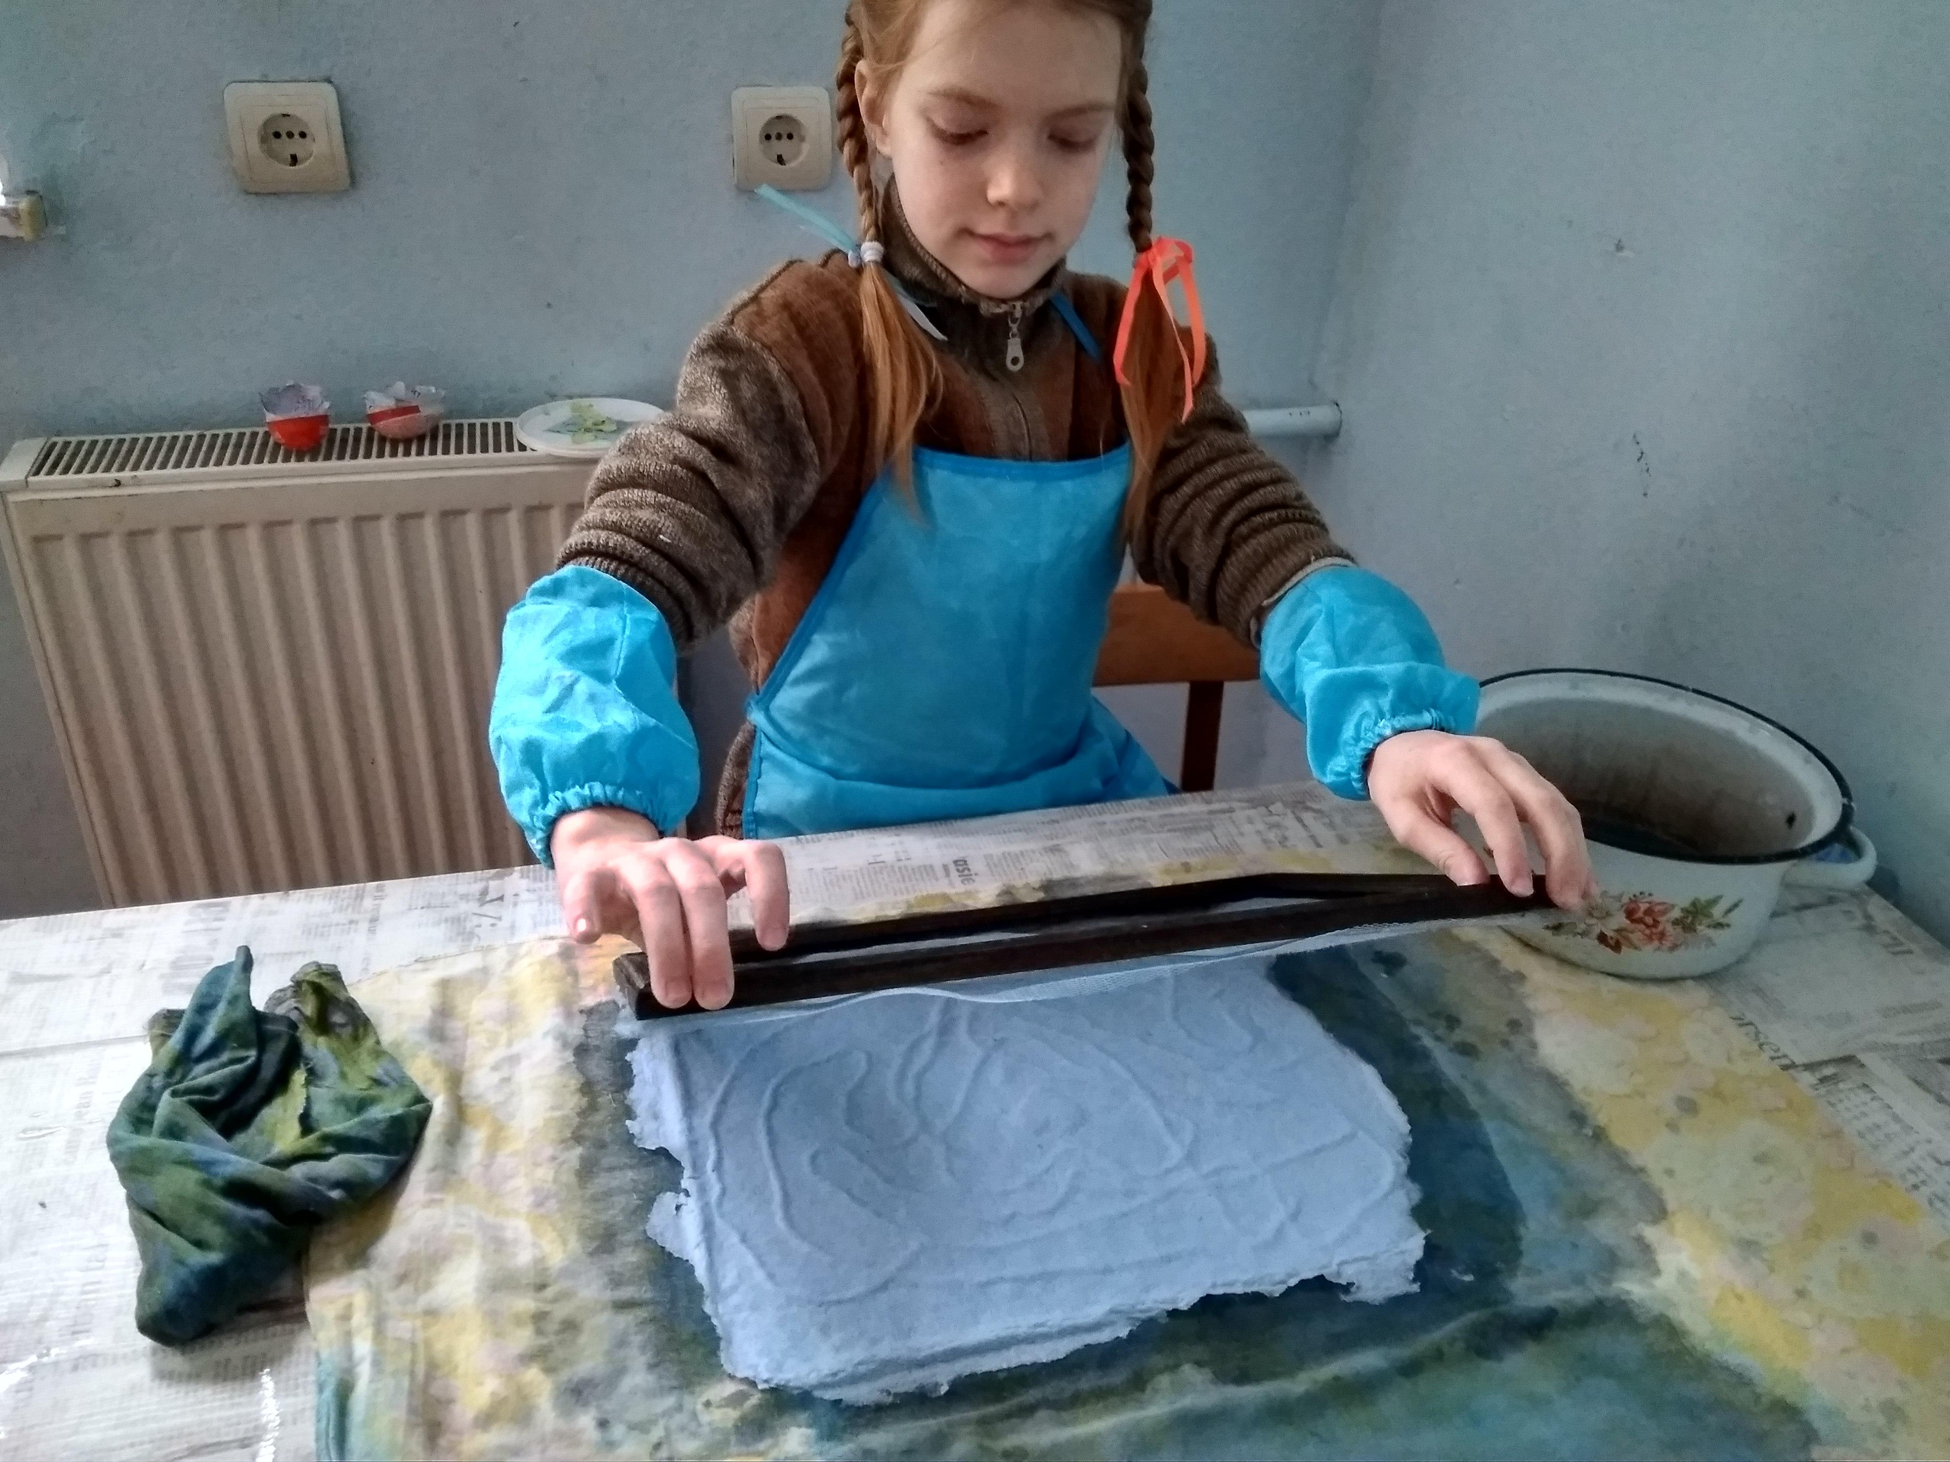
Последние штрихи
После того как вода стекла, подготавливаем два куска ткани по полметра (не меньше). Один пойдет на стол для бумаги, где она будет сохнуть. Другим мы будем собирать остатки влаги.
Теперь осталось только поднять рамку и оставить бумагу высыхать

Slide 11
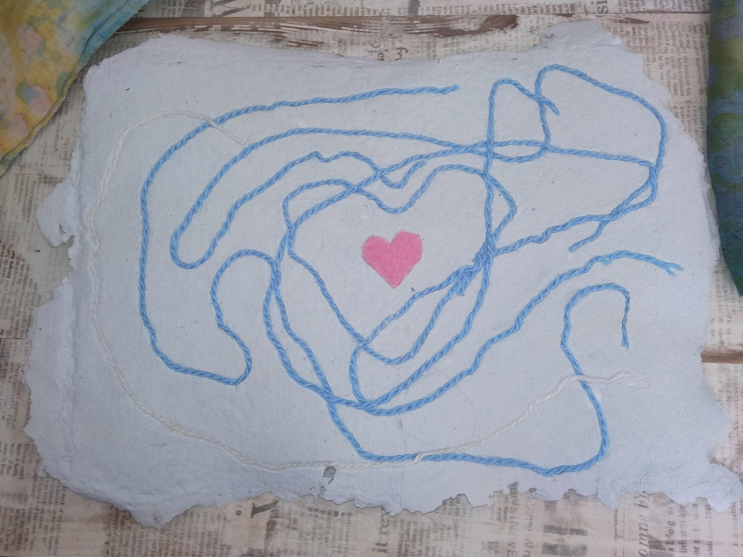
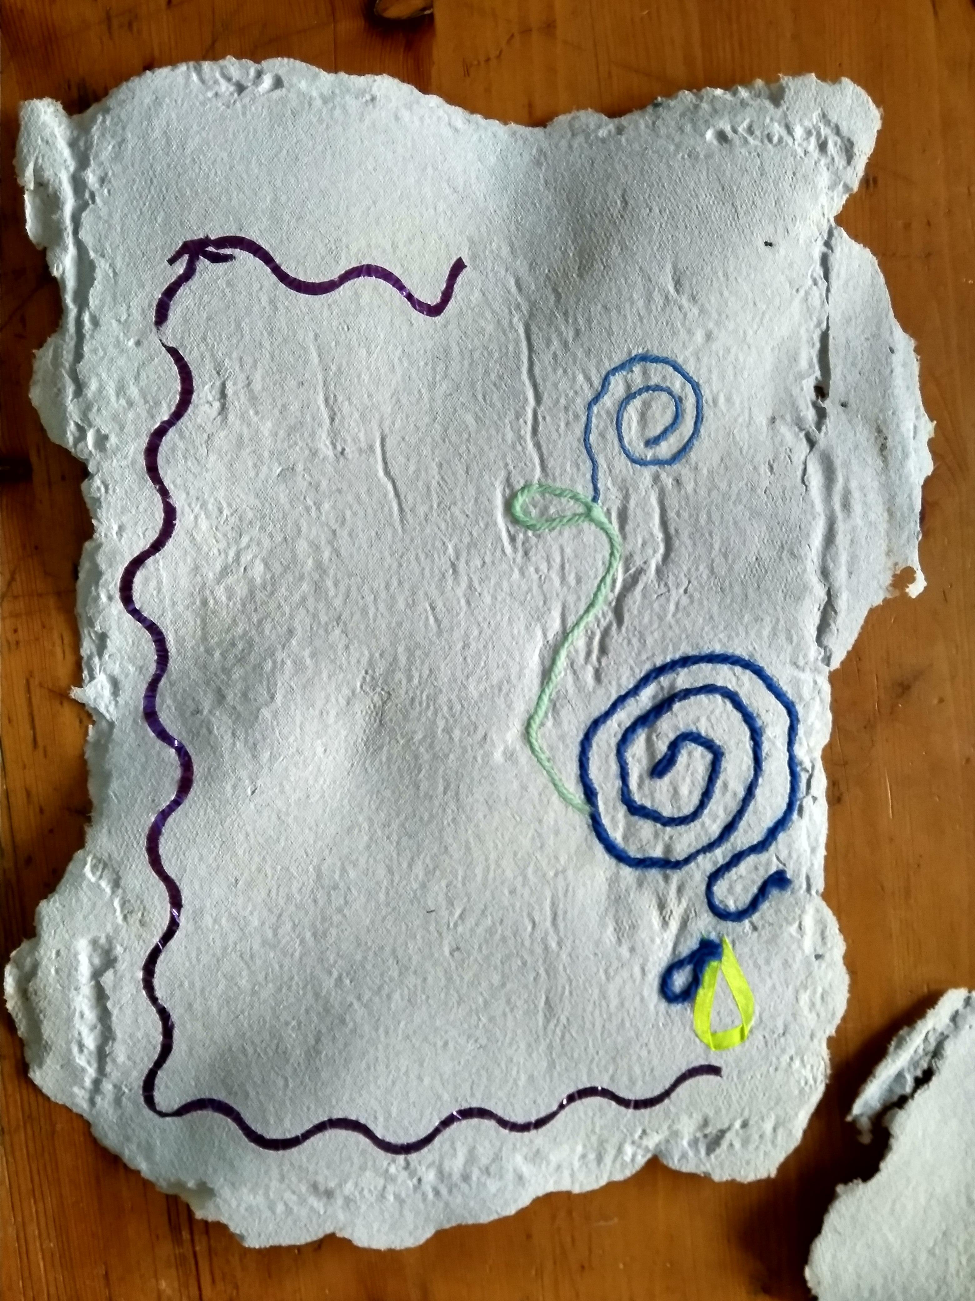
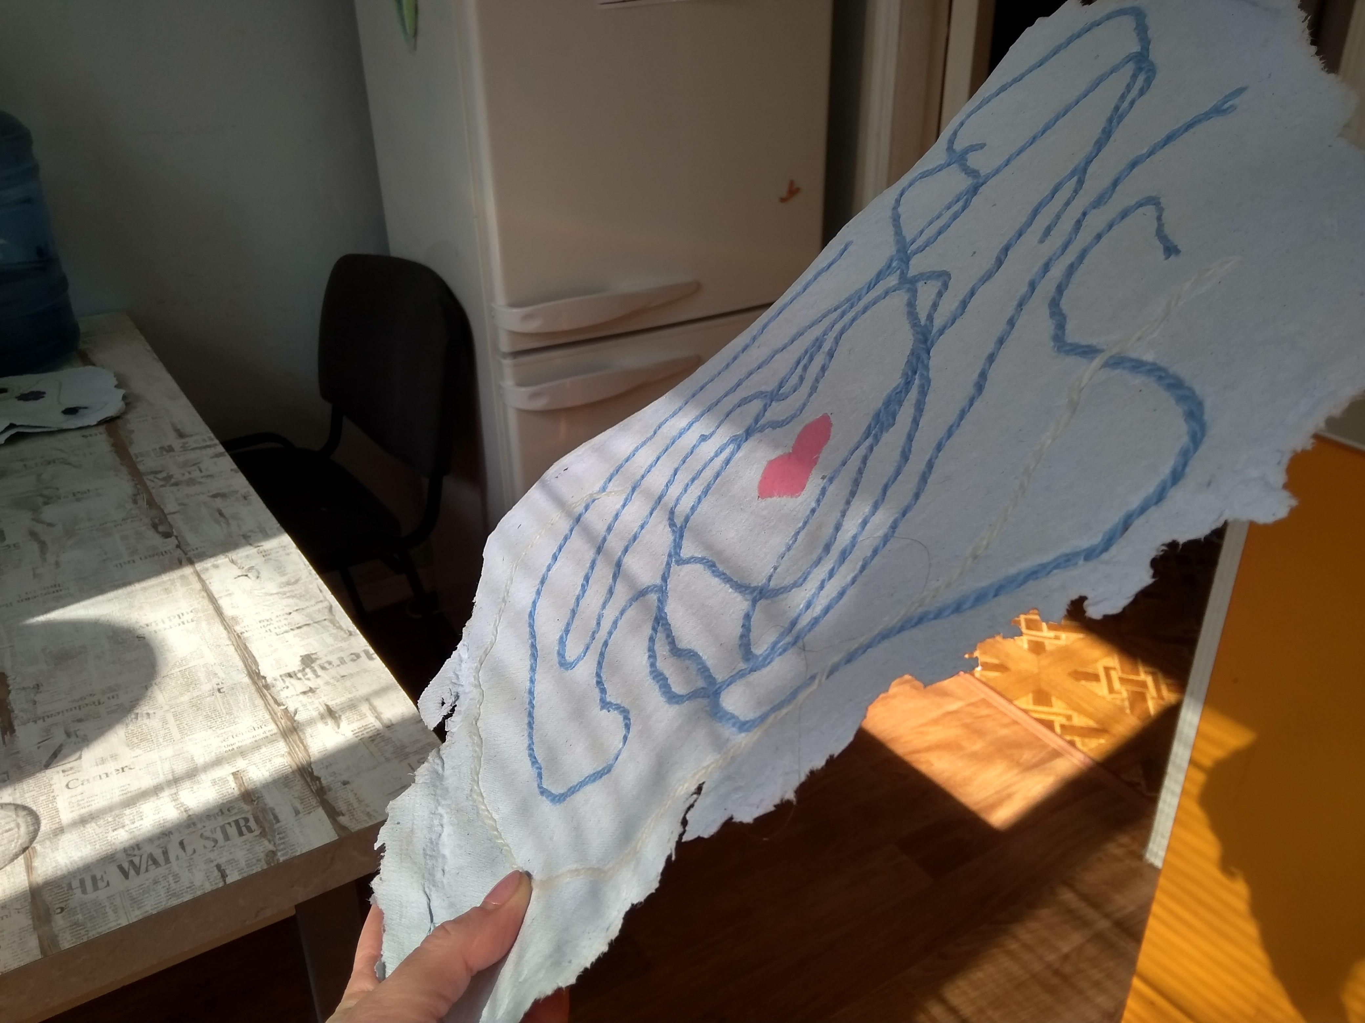
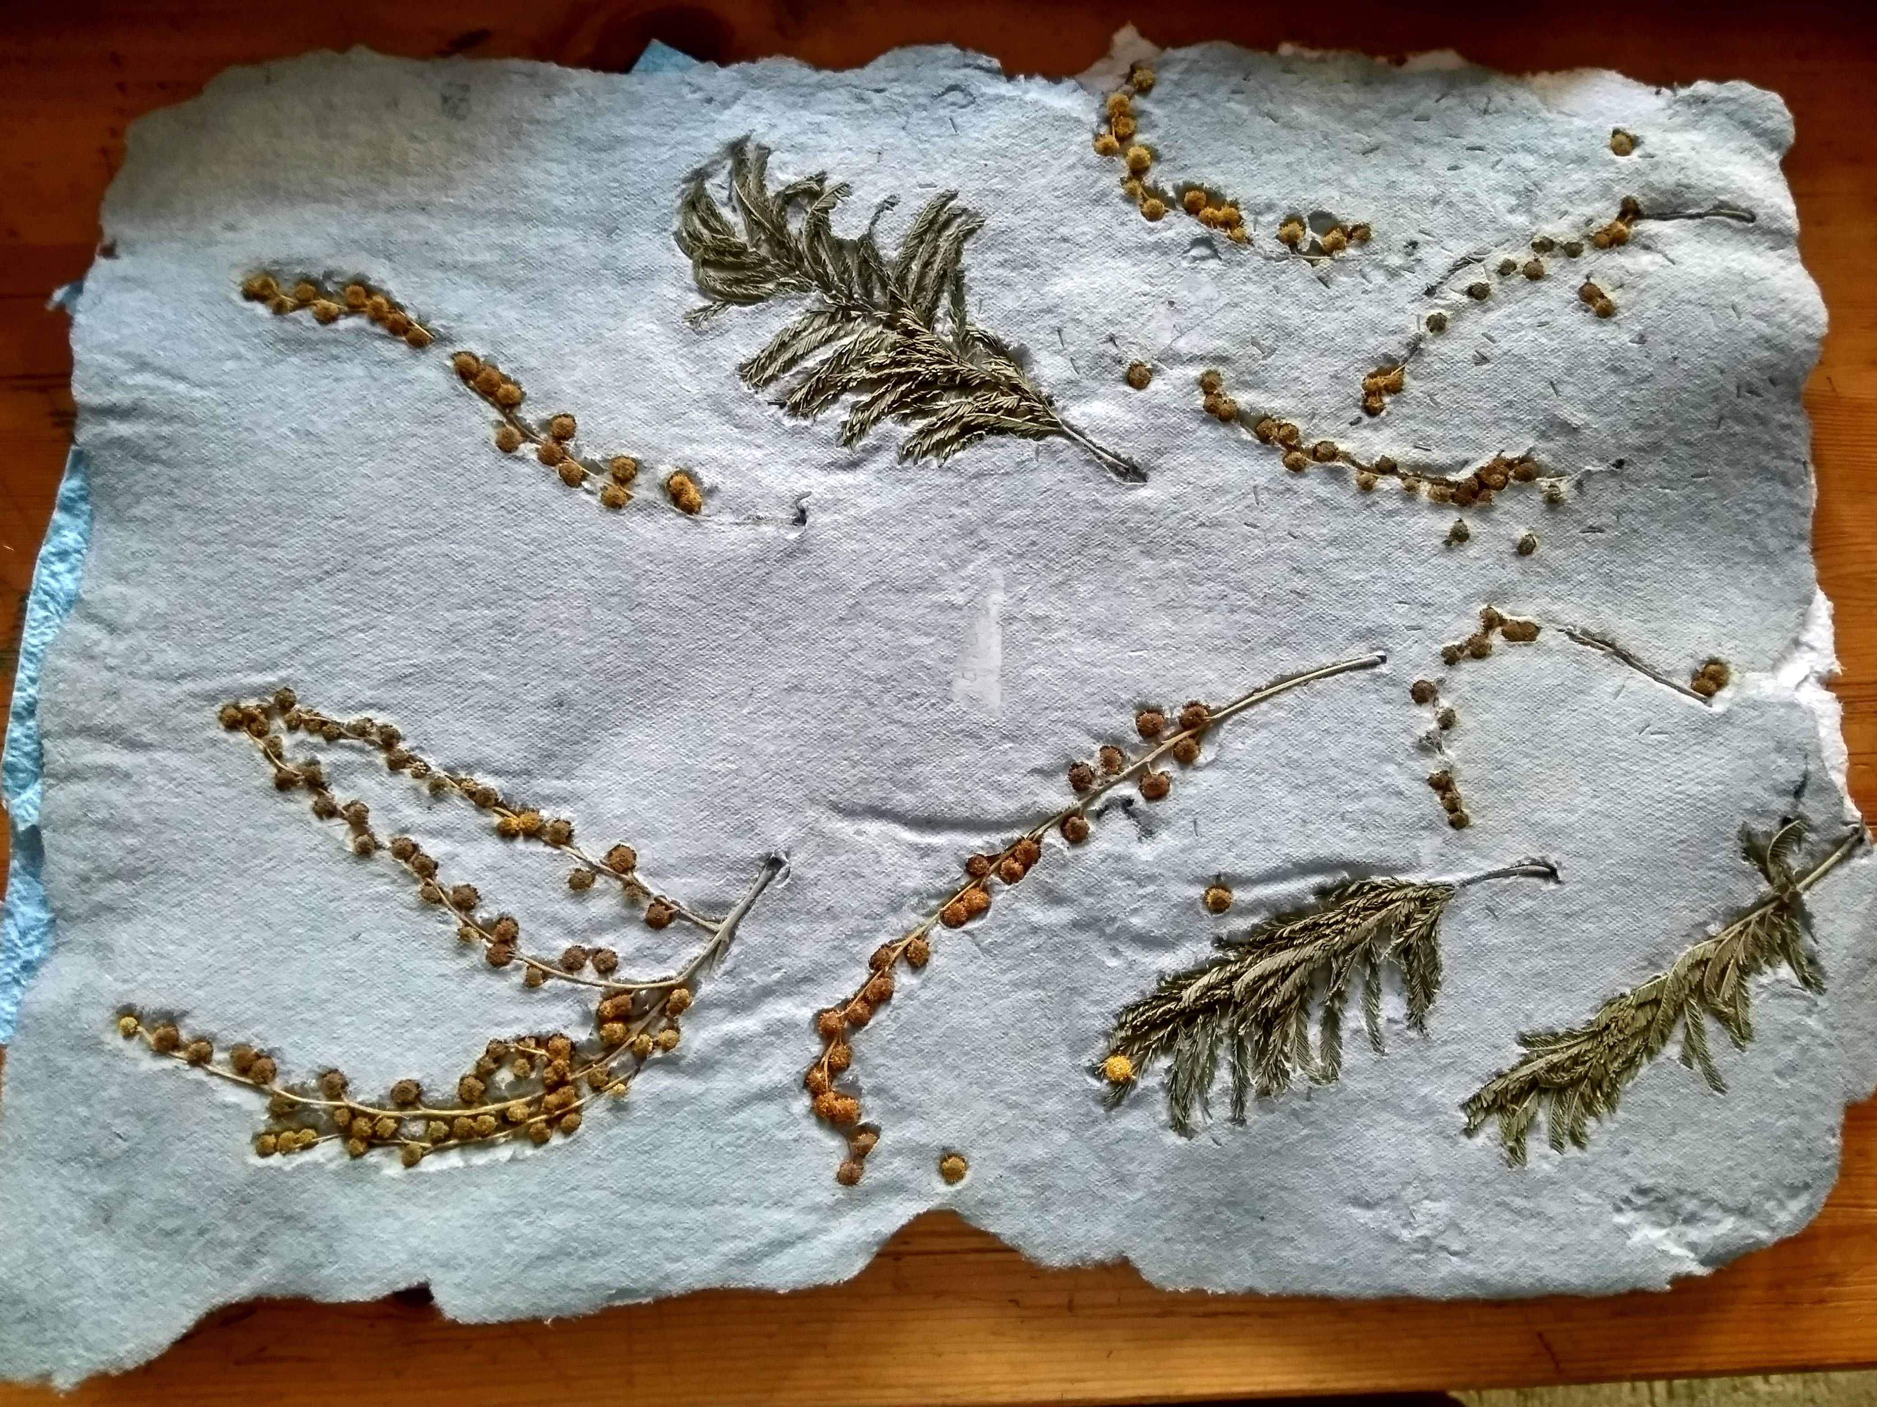
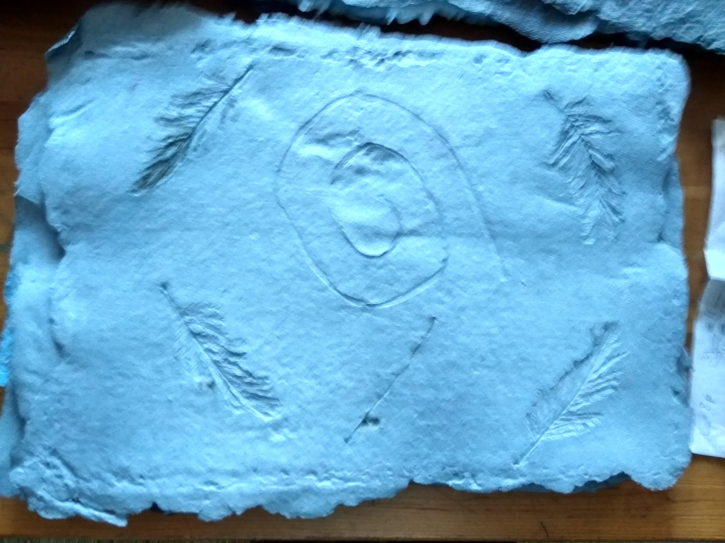
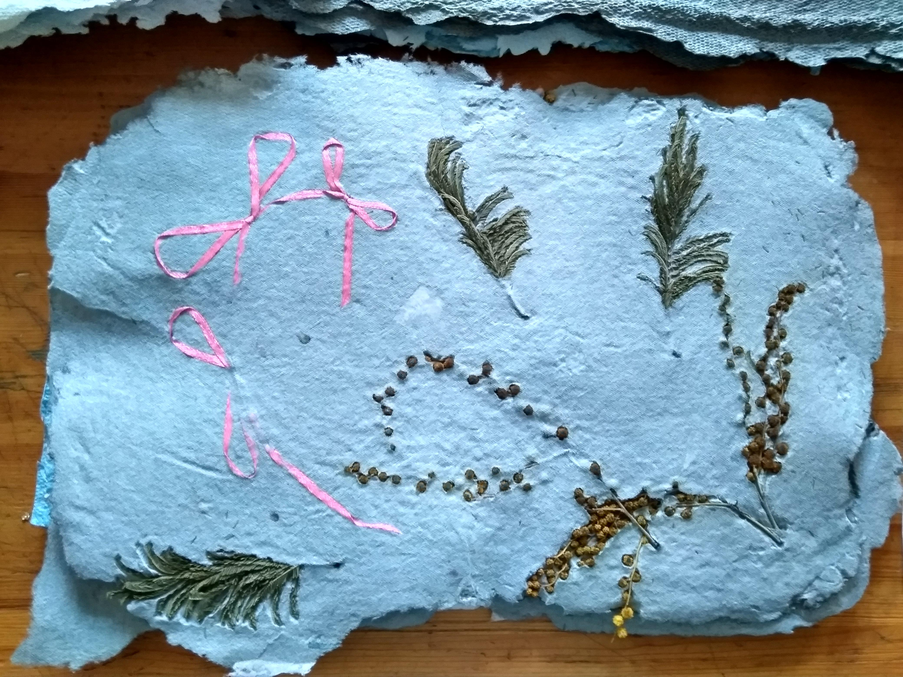
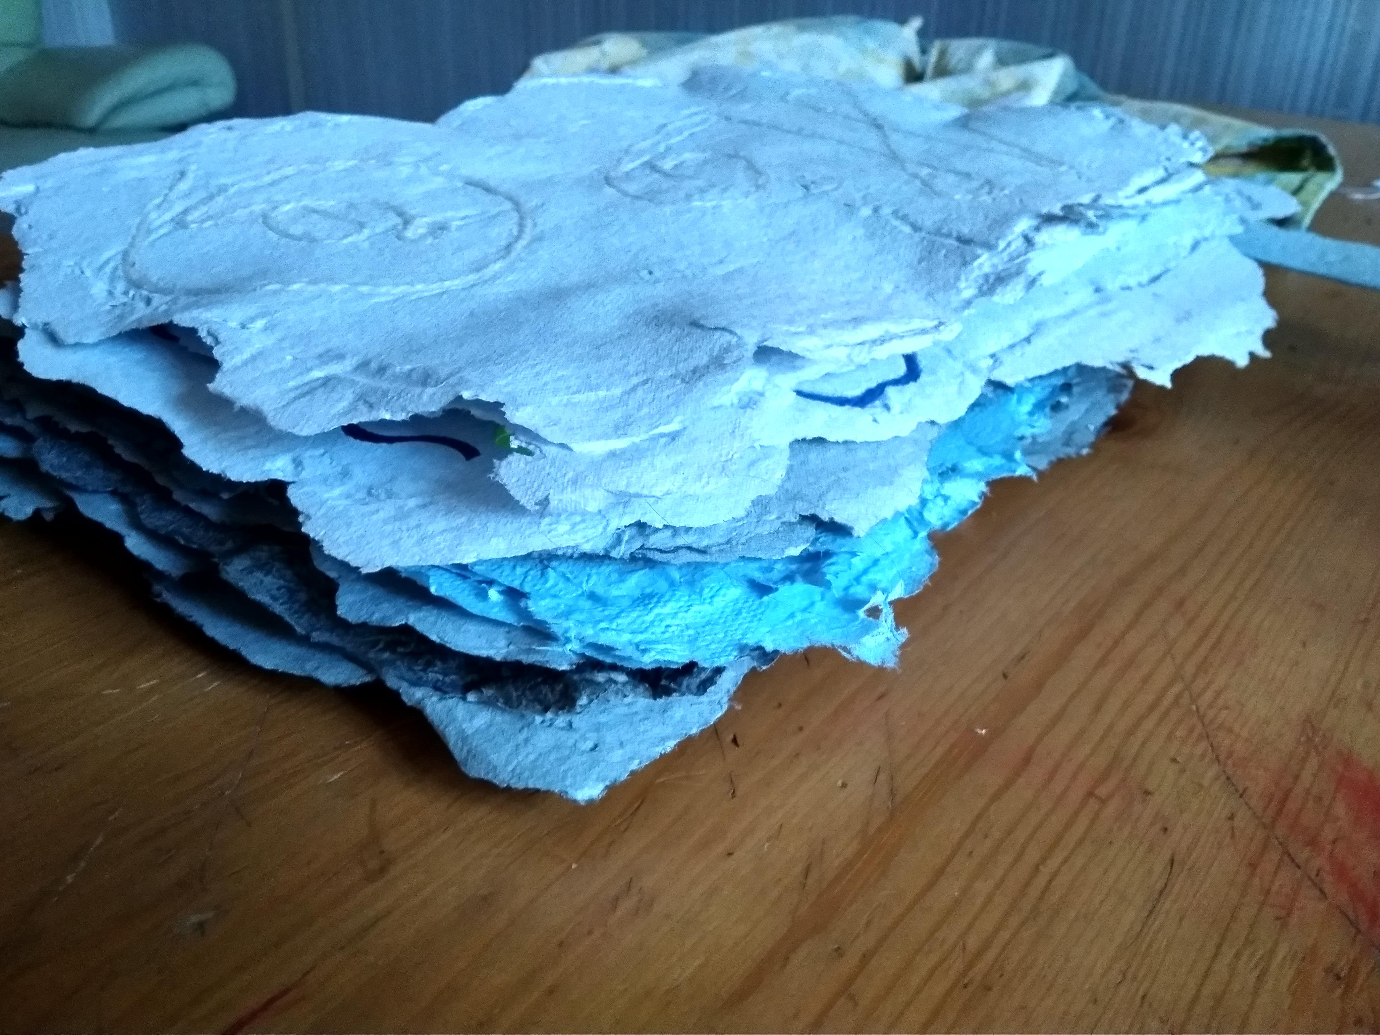
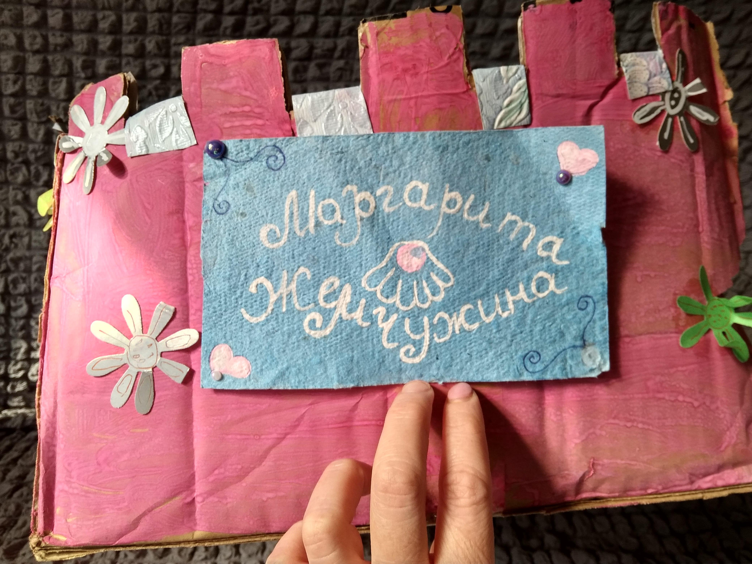
Наша крафт бумага готова!!!

Slide 12
Ее можно использовать для декора, оформления альбомов, открыток и т.д
БЛАГОДАРИМ ЗА ВНИМАНИЕ!!!

